Slide 1
Informacja dotycząca realizacji „Strategii Robót Drogowo – Mostowych” w 2019 r.

Slide 4
A) MODERNIZACJA DRÓG POWIATOWYCH w 2019 r. wg "klucza"
AI) Modernizacja dróg powiatowych wg "klucza" - zadania realizowane przez Powiat
Lp. | Gmina | Nr, nazwa drogi | Długość odcinka (mb) |  |  | Razem wartość zadania | w tym: |  | uwagi
 |  |  | nawierzchnia | chodnik | kanalizacja |  | Powiat | Gmina
1 | Andrychów | Przebudowa drogi powiatowej nr 1737K Andrychów - Rzyki Jagódki poprzez budowę chodnika dla pieszych wraz z poprawą odwodnienia na odcinku od ul. Kilińskiego w Andrychowie w kierunku m Rzyki Jagódki na dł. ok. 3.3 km z wyłączeniem obiektów mostowych - Etap I w km 3+076,70 - 4+683,00 (zamówienie podstawowe i dodatkowe) |  | 370 | 1607 | 751 522,83 | 751 522,83 |  | Realizacja Powiat Środki Powiatu 752.000 Środki Gminy 752.000 wydatkowane w 2020 r. WPF
 | Razem: | Andrychów | 0 | 370 | 1607 | 751 522,83 | 751 522,83 | 0,00
2 | Brzeźnica | Modernizacja drogi powiatowej nr 1788K Marcyporęba - Paszkówka - Wielkie Drogi w m. Sosnowice na długości ok. 695 m (zamówienie podstawowe i dodatkowe) | 695 |  |  | 341 684,53 | 341 684,53 |  | Realizacja Powiat
 |  | Przebudowa chodnika w ciagu drogi powiatowej nr 1788K Marcyporeba - Paszkówka - Wielkie Drogi w m. Paszkowka na długości ok. 0,4 km |  | 400 |  | 150 776,52 | 100 776,52 | 50 000,00 | Realizacja Powiat
 | Razem: | Brzeźnica | 695 | 400 | 0 | 492 461,05 | 442 461,05 | 50 000,00

Slide 5
3 | Kalwaria Z. | Przebudowa drogi powiatowej nr 1784K Wysoka - Przytkowice w m. Stanisław Dolny, Zebrzydowice na długości ok. 880 m | 880 |  |  | 360 929,92 | 360 929,92 |  | Realizacja Powiat
 |  | Budowa chodnika w ciągu drogi powiatowej nr 1786K Przytkowice - Leńcze - Wola Radziszowska w miejscowości Podolany na długości ok. 102 m |  | 40 | 102 | 93 756,63 | 46 878,32 | 46 878,31 | Realizacja Powiat
 |  | Przebudowa chodnika w ciągu drogi powiatowej nr 1730K Kalwaria - Zakrzów w m. Bugaj na długości ok. 57 m |  | 57 |  | 31 137,07 | 31 137,07 |  | Tealizacja Powiat
 | Razem: | Kalwaria Z. | 880 | 97 | 102 | 485 823,62 | 438 945,31 | 46 878,31
4 | Lanckorona | Budowa chodnika dla pieszych w ciągu drogi powiatowej nr 1728K Izdebnik - Lanckorona - Brody w miejscowości Izdebnik na długości ok. 180 m (zamówienie podstawowe i dodatkowe |  | 180 | 112 | 223 957,56 | 223 957,56 |  | Realizacja Powiat
 | Razem: | Lanckorona | 0 | 180 | 112 | 223 957,56 | 223 957,56 | 0,00
5 | Mucharz |  |  |  |  |  |  |  | Środki finansowe zostały przesunięte na bieżace utrzymanie dróg w związku z brakiem mozliwości uzyskania zgłoszenia
 | Razem: | Mucharz | 0 | 0 | 0 | 0,00 | 0,00

Slide 6
6 | Spytkowice | Przebudowa chodnika w ciągu drogi powiatowej nr 1772K Tłuczań -Ryczów - Łączany w m. Ryczów na długości ok. 315 m |  | 315 |  | 148 885,41 | 148 885,41 |  | Realizacja Powiat
 |  | Opracowanie dokumentacji projektowej na budowę chodnika dla pieszych wraz z poprawą odwodnienia na długości ok. 0,93 km |  |  |  | 39 950,40 | 39 950,40 |  | Realizacja Powiat zadanie zostało wprowadzone na środki niewygasające realizacja 17.03.2020 r.
 |  | Opracowanie dokumentacji projektowej na rozbiórkę istniejącego i budowę nowego mostu w ciągu drogi 1774K |  |  |  |  |  |  | Realizacja Powiat. Odstąpienie od umowy z winy Wykonanwcy kwota 35 670,00 zł
 | Razem: | Spytkowice | 0 | 315 | 0 | 188 835,81 | 188 835,81 | 0,00
7 | Stryszów | Budowa chodnika w ciągu drogi powiatowej nr 1729K Leśnica - Stryszów - Zembrzyce w m. Zakrzów na odcinku od skrzyżowania z drogą powiatową nr 1706K w stronę Gimnazjum w Zakrzowie n adługości ok. 355 m |  | 355 | 239 | 270 263,17 | 135 131,59 | 135 131,58 | Realizacja Powiat
 |  | Budowa chodnika w ciągu drogi powiatowej nr 1729K Leśnica - Stryszów - Zembrzyce w m. Stronie na odcinku od skrzyżowania z droga powiatową nr 1706K w stronę m. Leśnica - kontynuacja w km lokalnym 0+110 - 0+378 |  | 268 | 232 | 271 119,72 | 135 559,86 | 135 559,86 | Realizacja Powiat
 | Razem: | Stryszów | 0 | 623 | 471 | 541 382,89 | 270 691,45 | 270 691,44
8 | Tomice | Budowa chodnika dla pieszych wraz z kanalizacją deszczową w ciagu drogi powiatowej nr 1766K Tomice - Piekło w m. Tomice na długosci ok. 140 m |  | 140 | 90 | 119 140,26 | 59 570,13 | 59 570,13 | Realizacja Powiat
 |  | Opracowanie dokumentacji projektowej na budowę chodnika dla pieszych w ciągu drogi powiatowej nr 1767K i 1764K od Herbapolu do granicy z m. Frydrychowice na dł. ok. 2km |  |  |  | 95 070,39 | 65 070,39 | 30 000,00 | Realizacja Powiat zadanie zostało wprowadzone na środki niewygasające realizacji 17.04.2020 r.
 |  | Opracowanie dokumentacji projektowej na budowę chodnika dla pieszych w ciągu drogi powiatowej 1768K Brzeźnica - Tomice w m. Witanowice na dł. ok. 0,2km |  |  |  | 16 980,00 | 16 980,00 |  | Realizacja Powiat
 |  | Opracowanie dokumentacji projektowej na rozbiórkę istniejącego ibudowę nowego przepustu w ciagu drogi powiatowej nr 1770K Witanowice - Zygodowice - Woźniki |  |  |  |  |  |  | Realizacja Powiat. Odstąpienie od umowy z winy Wykonanwcy kwota 23 370,00 zł
 |  | Opracowanie dokumentacji projektowej na budowę chodnika dla pieszych w ciągu drogi powiatowej 1765K Radocza - Frydrychowice od cmentarza do Hotelu Radocza Park |  |  |  | 49 181,55 | 49 181,55 |  | Realizacja Powiat zadanie zostało wprowadzone na środki niewygasające realizacji 17.03.2020 r.
 | Razem: | Tomice | 0 | 140 | 90 | 280 372,20 | 190 802,07 | 89 570,13

Slide 7
9 | Wadowice | Przebudowa drogi powiatowej poprzez budowę chodnika dla pieszych wraz z poprawą odwodnienia w ciągu drogi powiatowej nr 1731K Stryszów - Klecza Dolna na długości ok. 220 mb |  | 220 | 150 | 234 551,28 | 117 275,64 | 117 275,64 | Realizacja Powiat
 |  | Opracowanie dokumentacji projektowej oraz budowa chodnika dla pieszych w ciągu drogi powiatowej nr 1735K Wadowice - Zawadka w m. Zawadka na dlugości ok. 72 m |  | 72 |  | 56 139,88 | 28 069,94 | 28 069,94 | Realizacja Powiat
 |  | Modernizacja drogi powiatowej nr 1780K Wadowice - Wysoka w m. Wysoka na długości ok. 175 m | 175 |  |  | 221 178,45 | 110 589,23 | 110 589,22 | Realizacja Powiat
 |  | Budowa chodnika dla pieszych w ciągu drogi powiatowej nr 1784K Wysoka - Przytkowice w miejscowości Stanislaw Górny na długości ok. 162 m |  | 162 | 35 | 122 063,76 | 122 063,76 |  | Realizacja Powiat
 |  | Opracowanie dokumentacji projektowej na budowę chodnika dla pieszych w ciągu drogi powiatowej nr 1780K na dł ok . 1,6km |  |  |  |  |  |  | Realizacja Powiat Środki Powiatu 75.000 Środki Gminy 75.000 wydatkowane w 2020 r. WPF
 |  | Opracowanie dokumentacji projektowej na budowę chodnika dla pieszych w ciągu drogi powiatowej nr 1736K w m Drapówka |  |  |  |  |  |  | Realizacja Powiat Środki Powiatu 50.000 Środki Gminy 50.000 wydatkowane w 2020 r. WPF
 | Razem: | Wadowice | 175 | 454 | 185 | 633 933,37 | 377 998,57 | 255 934,80
10 | Wieprz | Budowa chodnika w ciagu drogi powiatowej nr 1767K Wadowice - Wieprz w miejscowości Frydrychowice na długości ok. 610 m (zamówienie podstawowe i dodatkowe) |  | 610 | 567 | 637 784,43 | 338 344,64 | 299 439,79 | Realizacja Powiat
 |  | Opracowanie dokumentacji projektowej na budowę chodnika dla pieszych w ciągu drogi powiatowej nr 1757K na dł ok. 1,1km |  |  |  | 49 181,55 | 49 181,55 |  | Realizacja Powiat zadanie zostało wprowadzone na środki niewygasające realizacji 17.03.2020 r.
 |  | Opracowanie dokumentacji projektowej na budowę chodnika dla pieszych w ciągu drogi powiatowej nr 1759K na dł ok. 0,4km |  |  |  | 24 300,00 | 24 300,00 |  | Realizacja Powiat zadanie zostało wprowadzone na środki niewygasające realizacji 17.03.2020 r.
 |  | Opracowanie dokumentacji projektowej na budowę chodnika dla pieszych w ciągu drogi powiatowej nr 1767K na dł ok. 0,4km |  |  |  | 23 100,00 | 23 100,00 |  | Realizacja Powiat zadanie zostało wprowadzone na środki niewygasające realizacji 21.03.2020 r.
 | Razem: | Wieprz | 0 | 610 | 567 | 734 365,98 | 434 926,19 | 299 439,79
 |  | Ogółem: | 1750 | 3189 | 3134 | 4 332 655,31 | 3 320 140,84 | 1 012 514,47

Slide 8
AII) Modernizacja dróg powiatowych wg "klucza" - zadania realizowane przez Gminy
Lp. | Gmina | Nr, nazwa drogi | Długość odcinka (mb) |  |  | Razem wartość zadania |  | w tym: |  | uwagi
 |  |  | nawierzchnia | chodnik | kanalizacja |  |  | Powiat | Gmina
1 | Wadowice | Budowa chodnika w ciągu drogi powiatowej nr 1780K ul. Wałowa w Wadowicach |  |  |  | 1 012 300,00 |  | 506 150,00 | 506 150,00 | środki Gminy poza budżetem Powiatu. Środki niewygasające na 2020 r.
 | Razem: | Wadowice | 0 | 0 | 0 | 1 012 300,00 |  | 506 150,00 | 506 150,00
 |  | Ogółem: | - | - | - | 1 012 300,00 |  | 506 150,00 | 506 150,00
A) Modernizacja dróg powiatowych wg "klucza" - Razem Powiat + Gmina (AI + AII)
Lp. | Gmina |  | Długość odcinka (mb) |  |  |  | Razem wartość zadania | w tym:
 |  |  | nawierzchnia | chodnik | kanalizacja
 |  |  |  |  |  |  |  | Powiat | Gmina
1 | Andrychów |  | 0 | 370 | 1 607 |  | 751 522,83 | 751 522,83 | 0,00
2 | Brzeźnica |  | 695 | 400 | 0 |  | 492 461,05 | 442 461,05 | 50000,00
3 | Kalwaria Z. |  | 880 | 97 | 102 |  | 485 823,62 | 438 945,31 | 46 878,31
4 | Lanckorona |  | 0 | 180 | 112 |  | 223 957,56 | 223 957,56 | -
5 | Mucharz |  | 0 | 0 | 0 |  | 0,00 | - | -
6 | Spytkowice |  | 0 | 315 | 0 |  | 188 835,81 | 188 835,81 | 0
7 | Stryszów |  | 0 | 623 | 471 |  | 541 382,89 | 270 691,45 | 270 691,44
8 | Tomice |  | 0 | 140 | 90 |  | 280 372,20 | 190 802,07 | 89 570,13
9 | Wadowice |  | 175 | 454 | 185 |  | 1 646 233,37 | 884 148,57 | 762 084,80
10 | Wieprz |  | 0 | 610 | 567 |  | 734 365,98 | 434 926,19 | 299 439,79
 | RAZEM AI + AII |  | 1750 | 3 189 | 3 134 |  | 5 344 955,31 | 3 826 290,84 | 1 518 664,47

Slide 9
B) Modernizacja dróg powiatowych - poza "kluczem" - zadania realizowane przez Powiat
Lp. | Gmina | Nr, nazwa drogi | Długość odcinka (mb) |  |  | Razem wartość zadania | w tym: |  | uwagi
 |  |  | nawierzchnia | chodnik | kanalizacja |  | Powiat | Gmina
1 | Brzeźnica | Opracowanie dokumentacji projektowej na przebudowę drogi powiatowej 1782K Kalwaria - Brzeźnica na dł. ok. 9 km |  |  |  | 106 880,00 | 106 880,00 |  | niewygasające na 2020 r.
 | Razem: | Brzeźnica | 0,00 | 0,00 | 0,00 | 106 880,00 | 106 880,00 | 0,00
2 | Kalwaria Z. | Opracowanie dokumentacji projektowej na przebudowę drogi powiatowej 1782K Kalwaria - Brzeźnica na dł. ok. 9 km |  |  |  | 80 160,00 | 80 160,00 |  | niewygasające na 2020 r.
 | Razem: | Kalwaria Z. | 0,00 | 0,00 | 0,00 | 80 160,00 | 80 160,00 | 0,00
3 | Lanckorona | Opracowanie dokumentacji projektowej na rozbiórkę istniejącego budowę nowego mostu w ciągu drogi powiatowej nr 1707K Brody - Palcza w m. Skawinki |  |  |  | 24 600,00 | 24 600,00 |  | wykonane w 2019 r.
 | Razem: | Lanckorona | 0,00 | 0,00 | 0,00 | 24 600,00 | 24 600,00 | 0,00
4 | Wadowice | Opracowanie dokumentacji projektowej na przebudowę drogi powiatowej 1782K Kalwaria - Brzeźnica na dł. ok. 9 km |  |  |  | 80 160,00 | 80 160,00 |  | niewygasające na 2020 r.
 | Razem: | Wadowice | 0,00 | 0,00 | 0,00 | 80 160,00 | 80 160,00 | 0,00
5 | Wieprz | Opracowanie dokumentacji projektowej na rozbiórkę istniejącego budowę nowego mostu w ciągu drogi powiatowej nr 1761K Graboszyce - Głębowice w m. Przybradz |  |  |  | 30 750,00 | 30 750,00 |  | wykonane w 2019 r.
 | Razem: |  |  |  |  | 30 750,00 | 30 750,00
 |  | Ogółem: | 0,00 | 0,00 | 0,00 | 322 550,00 | 322 550,00 | 0,00

Slide 10
C) Zadania realizowane przez Gminy poza "kluczem"
Lp. | Gmina | Nr, nazwa drogi | Długość odcinka (mb) |  |  |  | Razem wartość zadania | w tym: |  | uwagi
 |  |  | nawierzchnia | chodnik |  | kanalizacja |  | Powiat | Gmina
1 | Andrychów | Budowa ciągu pieszo-rowerowego w ciągu drogi powiatowej nr 1754K ul. Lenartowicza w Andrychowie |  |  |  |  | 3 054 262,25 |  | 3 054 262,25 | środki Gminy poza budżetem Powiatu.
 | Razem: | Andrychów |  |  |  |  | 3 054 262,25 | 0,00 | 3 054 262,25
2 | Kalwaria Z. | Utwardzenie zatoki postojowej zlikalizowanej w ciągu drogi powiatowej nr 1787K |  |  |  |  | 52 993,70 |  | 52 993,70 | środki Gminy poza budżetem Powiatu.
 |  | Modernizacja pobocza drogi w ciągu drogi powiatowej nr 1705K Barwałd - Stryszów - Zembrzyce |  | 45 |  |  | 7 998,08 |  | 7 998,08 | środki Gminy poza budżetem Powiatu.
 | Razem: | Kalwaria Z. |  | 45 |  |  | 60 991,78 |  | 60 991,78
2 | Mucharz | Opracowanie dokumentacji projektowej na budowę chodnika w ciągu drogi powiatowej nr 1733K |  |  |  |  | 31 000,00 |  | 31 000,00 | środki Gminy poza budżetem Powiatu.
 | Razem: | Mucharz | 0,00 | 0,00 |  | 0,00 | 31 000,00 | 0,00 | 31 000,00
3 | Tomice | Opracowanie dokumentacji projektowej na budowę chodnika oraz miejsc parkingowych w rejonie ZSP w Tomicach w ciągu dtogi 1766K |  |  |  |  | 28 800,00 | 14 400,00 | 14 400,00 | środki Gminy poza budżetem Powiatu.
 |  | Tomice |  |  |  |  | 28 800,00 | 14 400,00 | 14 400,00
 |  | Ogółem: | 0,00 | 45,00 |  | 0,00 | 3 175 054,03 | 14 400,00 | 3 160 654,03

Slide 11
D) Fundusz Dróg Samorządowych
Lp. | Gmina | Nr, nazwa drogi | Długość odcinka (mb) |  |  | Razem wartość zadania | w tym: |  | uwagi
 |  |  | nawierzchnia | chodnik | kanalizacja |  | Powiat | dotacja / Gmina / inne
1 | Kalwaria Z. | Przebudowa drogi powiatowej nr 1707K w miejscowości Brody w km 0+026 do km 2+113, Powiat Wadowicki |  |  |  |  |  |  | dotacja Wojewoda Małopolski całość kwoty 1914061,00 Realizacja 2019 -2020 r.
 | Razem: | Kalwaria Z. |  |  |  | 0,00 |  | 0,00
2 | Lanckorona | Przebudowa drogi powiatowej nr 1707K Brody - Palcza ma odcinku od skrzyżowania z DK52 do granicy powiatu, ETAP II Gmina Lanckorona w m. Skawinki w km 5+535,63 do km 7+339,69 | 1804 |  |  | 2 387 954,22 | 1 200 891,22 | 1 187 063,00 | dotacja Wojewoda Małopolski 1187063,00 Realizacja 2019 r.
 | Razem: | Lanckorona | 1804 | 0 | 0 | 2 387 954,22 | 1 200 891,22 | 1 187 063,00
3 | Spytkowice | Przebudowa drogi powiatowej nr 1769K Spytkowice - Bachowice - Witanowice w km 0+640 - 2+840 oraz w km 3+540 - 3+995 | 2655 |  |  | 2 604 191,03 | 1 114 053,03 | 1 490 138,00 | dotacja: Wojewoda Małopolski 1290138,00 zł Gmina Spytkowice 200.000 Realizacja 2019 r.
 | Razem: | Spytkowice | 2655 | 0 | 0 | 2 604 191,03 | 1 114 053,03 | 1 490 138,00
4 | Wadowice | Przebudowa ul. Sienkiewicza |  |  |  |  |  |  | dotacja: Wojewoda Małopolski 5547404,00 zł Gmina Wadowice 2316166,05 Wodociągi 1529159,01 Realizacja 2019 -2020 r.
 | Razem: | Wadowice
5 | Wieprz | Przebudowa drogi powiatowej nr 1736K w miejscowości Frydrychowice w km 0+140 do km 2+680, powiat wadowicki |  |  |  | 1 499 787,00 | 769 787,00 | 730 000,00 | dotacja Wojewoda Małopolski 2681626,00 Gmina Wieprz 223869,00 Realizacja 2019 - 2020 r.
 | Razem: | Wieprz |  |  |  | 1 499 787,00 | 769 787,00 | 730 000,00
 |  | Ogółem: | 4 459 | 0 | 0 | 6 491 932,25 | 3 084 731,25 | 3 407 201,00

Slide 12
E) Małopolski Regionalny Program Operacyjny
Lp. | Gmina | Nr, nazwa drogi | Długość odcinka (mb) |  |  | Razem wartość zadania | w tym: |  | uwagi
 |  |  | nawierzchnia | chodnik | kanalizacja |  | Powiat | dotacja / Gmina / inne
1 | Andrychów | Budowa i przebudowa drogi powiatowej nr 1743K |  |  |  |  |  |  | Realizacja 2019 -2020 r. w ramach MRPO
 | Razem: | Andrychów | 0 | 0 | 0 | 0,00 | 0,00 | 0,00
2 | Wieprz | Budowa i przebudowa drogi powiatowej nr 1743K |  |  |  | 360 401,00 | 260 401,00 | 100 000,00 | Realizacja 2019 -2020 r. w ramach MRPO
 | Razem: | Wieprz |  |  |  | 360 401,00 | 260 401,00 | 100 000,00
 |  | Ogółem: | 0 | 0 | 0 | 360 401,00 | 260 401,00 | 100 000,00
F) Usuwanie skutków klęki żywiołowej
Lp. | Gmina | Nr, nazwa drogi | Długość odcinka (mb) |  |  | Razem wartość zadania | w tym: |  | uwagi
 |  |  | nawierzchnia | chodnik | kanalizacja |  | Powiat | dotacja / Gmina / inne
1 | Wadowice | Opracowanie dokumentacji projektowej na zabezpieczenie osuwiska wraz z odbudową drogi w ciągu drogi powiatowej nr 1735K w m. Zawadka |  |  |  | 124 845,00 | 124 845,00 |  | środki niewygasające na 2020 r.
2 |  | Wykonanie aktualizacji karty rejestracyjnej osuwiska w Zawadce |  |  |  | 1 230,00 | 1 230,00
3 |  | trwałe wyłączenie z produkcji gruntów leśnych w związku z z zabezpieczeniem osuwiska w m. Zawadka |  |  |  | 4 434,74 | 4 434,74
 | Razem: | Wadowice |  |  |  | 130 509,74 | 130 509,74 | 0,00
 |  | Ogółem: |  |  |  | 130 509,74 | 130 509,74 | 0,00

Slide 13
Razem zadania inwestycyjne realizowane w 2019 r.
Lp. | Zadanie |  | Długość odcinka (mb) |  |  | Razem wartość zadania | w tym:
 |  |  | nawierzchnia | chodnik | kanalizacja |  | Powiat | dotacja / Gmina / inne
1 | A) Modernizacja dróg powiatowych wg "klucza" - zadania realizowane przez Powiat i Gminy |  | 1 750,0 | 3 189,0 | 3 134,0 | 5 344 955,31 | 3 826 290,84 | 1 518 664,47
2 | B) Modernizacja dróg powiatowych - poza "kluczem" - zadania realizowane przez Powiat |  | 0,0 | 0,0 | 0,0 | 322 550,00 | 322 550,00 | 0,00
3 | C) Zadania inwestycyjne realizowane przez Gminy poza "kluczem" |  | 0,0 | 45,0 | 0,0 | 3 175 054,03 | 14 400,00 | 3 160 654,03
4 | D) Fundusz Dróg Samorządowych |  | 4 459,0 | 0,00 | 0,00 | 6 491 932,25 | 3 084 731,25 | 3 407 201,00
5 | E) Małopolski Regionalny Program Operacyjny |  | 0,0 | 0,0 | 0,0 | 360 401,00 | 260 401,00 | 100 000,00
6 | F) usuwanie skutków klęsk żywiołowych |  | 0,0 | 0,0 | 0,0 | 130 509,74 | 130 509,74 | 0,00
 | Ogółem: |  | 6 209,0 | 3 234,0 | 3 134,0 | 15 825 402,33 | 7 638 882,83 | 8 186 519,50

Slide 14
Zestawienie robót drogowo mostowych wykonanych w 2019 r.
1. Miasto Andrychów
Lp. | Rodzaj robót - droga | Koszty robót na drogach powiatowych (4+8) | w tym budżet Powiatu: |  |  |  | Poza budżetem Powiatu: środki Gmin na realizację powierzonych im zadań
 |  |  | Razem: (5+6+7) | w tym:
 |  |  |  | Środki Powiatu | Środki Gminy | dotacje
1 | 2 | 3 | 4 | 5 | 6 | 7 | 8
1 | Zadania inwestycyjne realizowane przez Powiat | - | - | - | - | - | -
 | Zadania inwestycyjne realizowane przez Gminę | - | - | - | - | - | -
 | Wykonanie zadania w systemie zaprojektuj i wybuduj pn. "budowa ciągu pieszo-rowerowego w ciągu drogi powiatowej 1754K (ul. Lenartowicza) w andrychowie | 3 054 262,25 | - | - | - | - | 3 054 262,25
 | I - Razem zadania inwestycyjne: | 3 054 262,25 | - | - | - | - | 3 054 262,25
2 | Remonty nawierzchni (remonty cząstkowe mas mineralno-asfaltową na gorąco, emulsją i grysami, masą na zimno - szacunkowo) | 11 955,23 | 11 955,23 | 11 955,23
3 | Poprawa bezpieczeństwa: oznakowanie pionowe, poziome | 28 626,13 | 28 626,13 | 28 626,13
4 | Remonty infrastruktury drogowo-mostowej: zakup narzędzi, materiałów kamiennych, przeglądy obiektów inżynierskich, przeglądy dróg, czyszczenie ulic, usługo samochodem i koparką, remont elementów odwodnienia, usuwanie martwych zwierząt | 65 715,96 | 65 715,96 | 65 715,96
5 | Prace związane z utrzymaniem zieleni - koszenie traw, wycinka i podcinka drzew, mulczer | 12 463,67 | 12 463,67 | 12 463,67
6 | Ubezpieczenie dróg, szkoda samochodowa, opłata za odprowadzenie wód opadowych i roztopowych | 427,81 | 427,81 | 427,81
7 | Usługi geodezyjne (wypisy, wyrysy, podziały dz., KW, itp..) | 6 574,00 | 6 574,00 | 6 574,00
8 | Zimowe Utrzymanie Dróg | 69 299,97 | 69 299,97 | 69 299,97
8a | Zimowe Utrzymanie Dróg (28-31.12.2018) | 217,60 | 217,60 | 217,60
9 | abonament gps | 147,60 | 147,60 | 147,60
 | II - Razem bieżące utrzymanie: | 195 427,97 | 195 427,97 | 195 427,97
 | RAZEM I+II: | 3 249 690,22 | 195 427,97 | 195 427,97 | - | - | 3 054 262,25

Slide 15
Zestawienie robót drogowo mostowych wykonanych w 2019 r.
2. Gmina Andrychów
Lp. | Rodzaj robót - droga | Koszty robót na drogach powiatowych (4+8) | w tym budżet Powiatu: |  |  |  |  | Poza budżetem Powiatu: środki Gmin na realizację powierzonych im zadań
 |  |  | Razem: (5+6+7) |  | w tym:
 |  |  |  |  | Środki Powiatu | Środki Gminy | dotacje
1 | 2 | 3 | 4 |  | 5 | 6 | 7 | 8
1 | Zadania inwestycyjne realizowane przez Powiat
 | Przebudowa DP1737K Andyrchów-Rzyki Jagódki poprzez budowę chdonika dla pieszych wraz z poprawą odwodnienia na odcinku od ulicy Kilińsikiego w Andrychowie w kierunki m.Rzyki Jagódki na dł. 3,3 km z wyłączeniem obiektów mostowych - Etap I w km 3+076,70-4+683,00 | 751 522,83 | 751 522,83 |  | 751 522,83
 | Środki niewygasające z 2018 r. Opracowanie dokumentacji projektowej pn."Przebudowa DP 1739K Sulkowice-Bolęcina w m.Sułkowice poprzez budowę chodnika dla pieszych wraz z poprawą odowodnienia w km 0+970 - 2+300" | 44 980,00 | 44 980,00 |  | 44 980,00
 | Zadania inwestycyjne realizowane przez Gminę | - | - |  | - | - | -
 | I - Razem zadania inwestycyjne: | 796 502,83 | 796 502,83 |  | 796 502,83 | - | - | -
2 | Remonty nawierzchni (remonty cząstkowe maś mineralno-asfaltową na gorąco, emulsją i grysami, masą na zimno - szacunkowo) | 217 685,36 | 217 685,36 |  | 217 685,36
3 | Poprawa bezpieczeństwa: oznakowanie pionowe, poziome | 12 354,42 | 12 354,42 |  | 12 354,42
4 | Remonty infrastruktury drogowo-mostowej: zakup narzędzi, materiałów kamiennych, przeglądy obiektów inżynierskich, przeglądy dróg, czyszczenie ulic, usługo samochodem i koparką, remont elementów odwodnienia, usuwanie martwych zwierząt | 64 861,52 | 64 861,52 |  | 64 861,52
5 | Prace związane z utrzymaniem zieleni - koszenie traw, wycinka i podcinka drzew, mulczer | 16 870,26 | 16 870,26 |  | 16 870,26
6 | Ubezpieczenie dróg, szkoda samochodowa, opłata za odprowadzenie wód opadowych i roztopowych | 7 076,26 | 7 076,26 |  | 7 076,26
7 | Usługi geodezyjne (wypisy, wyrysy, podziały dz., KW, itp..) | 1 549,80 | 1 549,80 |  | 1 549,80
8 | Zimowe Utrzymanie Dróg | 139 388,80 | 139 388,80 |  | 139 388,80
8a | Zimowe Utrzymanie Dróg (28-31.12.2018) | 3 045,12 | 3 045,12 |  | 3 045,12
9 | abonament gps | 147,60 | 147,60 |  | 147,60
 | II - Razem bieżące utrzymanie | 462 979,14 | 462 979,14 |  | 462 979,14
 | RAZEM I+II: | 1 259 481,97 | 1 259 481,97 |  | 1 259 481,97 | - | - | -

Slide 16
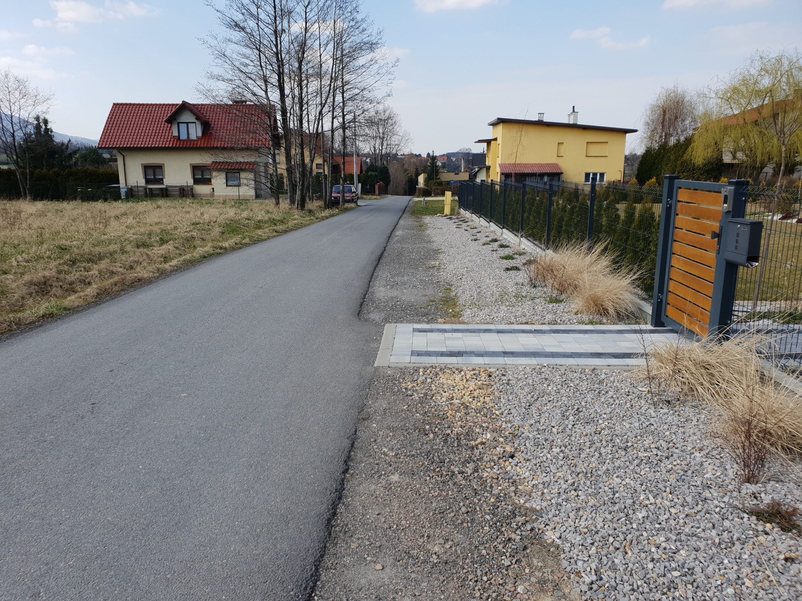
Tkacka

Slide 17
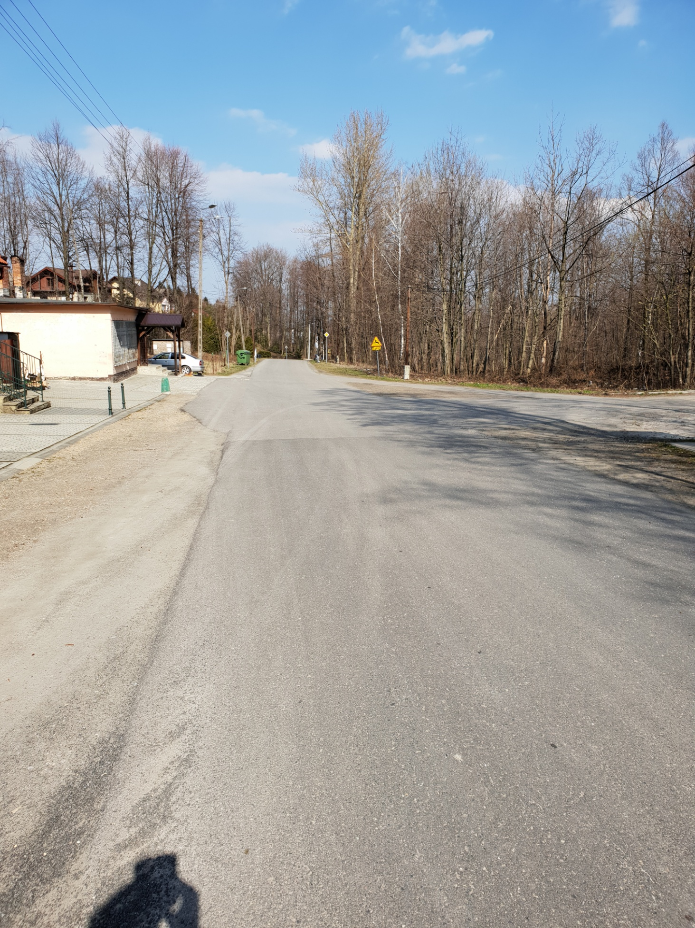
Bolęcina pętla

Slide 18
Zestawienie robót drogowo mostowych wykonanych w 2019 r.
3. Gmina Brzeźnica
Lp. | Rodzaj robót - droga | Koszty robót na drogach powiatowych (4+8) | w tym budżet Powiatu: |  |  |  | Poza budżetem Powiatu: środki Gmin na realizację powierzonych im zadań
 |  |  | Razem: (5+6+7) | w tym:
 |  |  |  | Środki Powiatu | Środki Gminy | dotacje
1 | 2 | 3 | 4 | 5 | 6 | 7 | 8
1 | Zadania inwestycyjne realizowane przez Powiat
 | Modernizacja drogi powiatowej nr 1788K Marcyporęba-Paszkówka-Wielkie Drogi w m. Sosnowice | 341 684,53 | 341 684,53 | 341 684,53
 | Przebudowa chodnika w ciągu drogi powiatowej nr 1788K Marcyporęba-Paszkówka-Wielkie Drogi w m. Paszkówka na długości ok. 0,4 km | 150 776,52 | 150 776,52 | 100 776,52 | 50 000,00
 | Opracowanie dokumentacji projektowej na przbudowę drogi powiatowej 1782K Kalwaria Zebrzydowska-Brzeźnica na dł. ok. 9 km | 106 880,00 | 106 880,00 | 106 880,00
 | Zadania inwestycyjne realizowane przez Gminę | - | -
 | I - Razem zadania inwestycyjne: | 599 341,05 | 599 341,05 | 549 341,05 | 50 000,00 | - | -
2 | Remonty nawierzchni (remonty cząstkowe maś mineralno-asfaltową na gorąco, emulsją i grysami, masą na zimno - szacunkowo) | 356 995,21 | 356 995,21 | 356 995,21
3 | Poprawa bezpieczeństwa: oznakowanie pionowe, poziome | 40 494,24 | 40 494,24 | 40 494,24
4 | Remonty infrastruktury drogowo-mostowej: zakup narzędzi, materiałów kamiennych, przeglądy obiektów inżynierskich, przeglądy dróg, czyszczenie ulic, usługo samochodem i koparką, remont elementów odwodnienia, usuwanie martwych zwierząt | 147 958,81 | 147 958,81 | 147 958,81
5 | Prace związane z utrzymaniem zieleni - koszenie traw, wycinka i podcinka drzew, mulczer | 56 345,14 | 56 345,14 | 56 345,14
6 | Ubezpieczenie dróg, szkoda samochodowa, opłata za odprowadzenie wód opadowych i roztopowych | 1 947,14 | 1 947,14 | 1 947,14
7 | Usługi geodezyjne (wypisy, wyrysy, podziały dz., KW, itp..) | 17 894,05 | 17 894,05 | 17 894,05
8 | Zimowe Utrzymanie Dróg | 104 447,39 | 104 447,39 | 104 447,39
8a | Zimowe Utrzymanie Dróg (28-31.12.2018) | 2 944,99 | 2 944,99 | 2 944,99
9 | abonament gps | 295,20 | 295,20 | 295,20
 | II - Razem bieżące utrzymanie | 729 322,17 | 729 322,17 | 729 322,17 |  | -
 | RAZEM I+II: | 1 328 663,22 | 1 328 663,22 | 1 278 663,22 | 50 000,00 | - | -

Slide 19
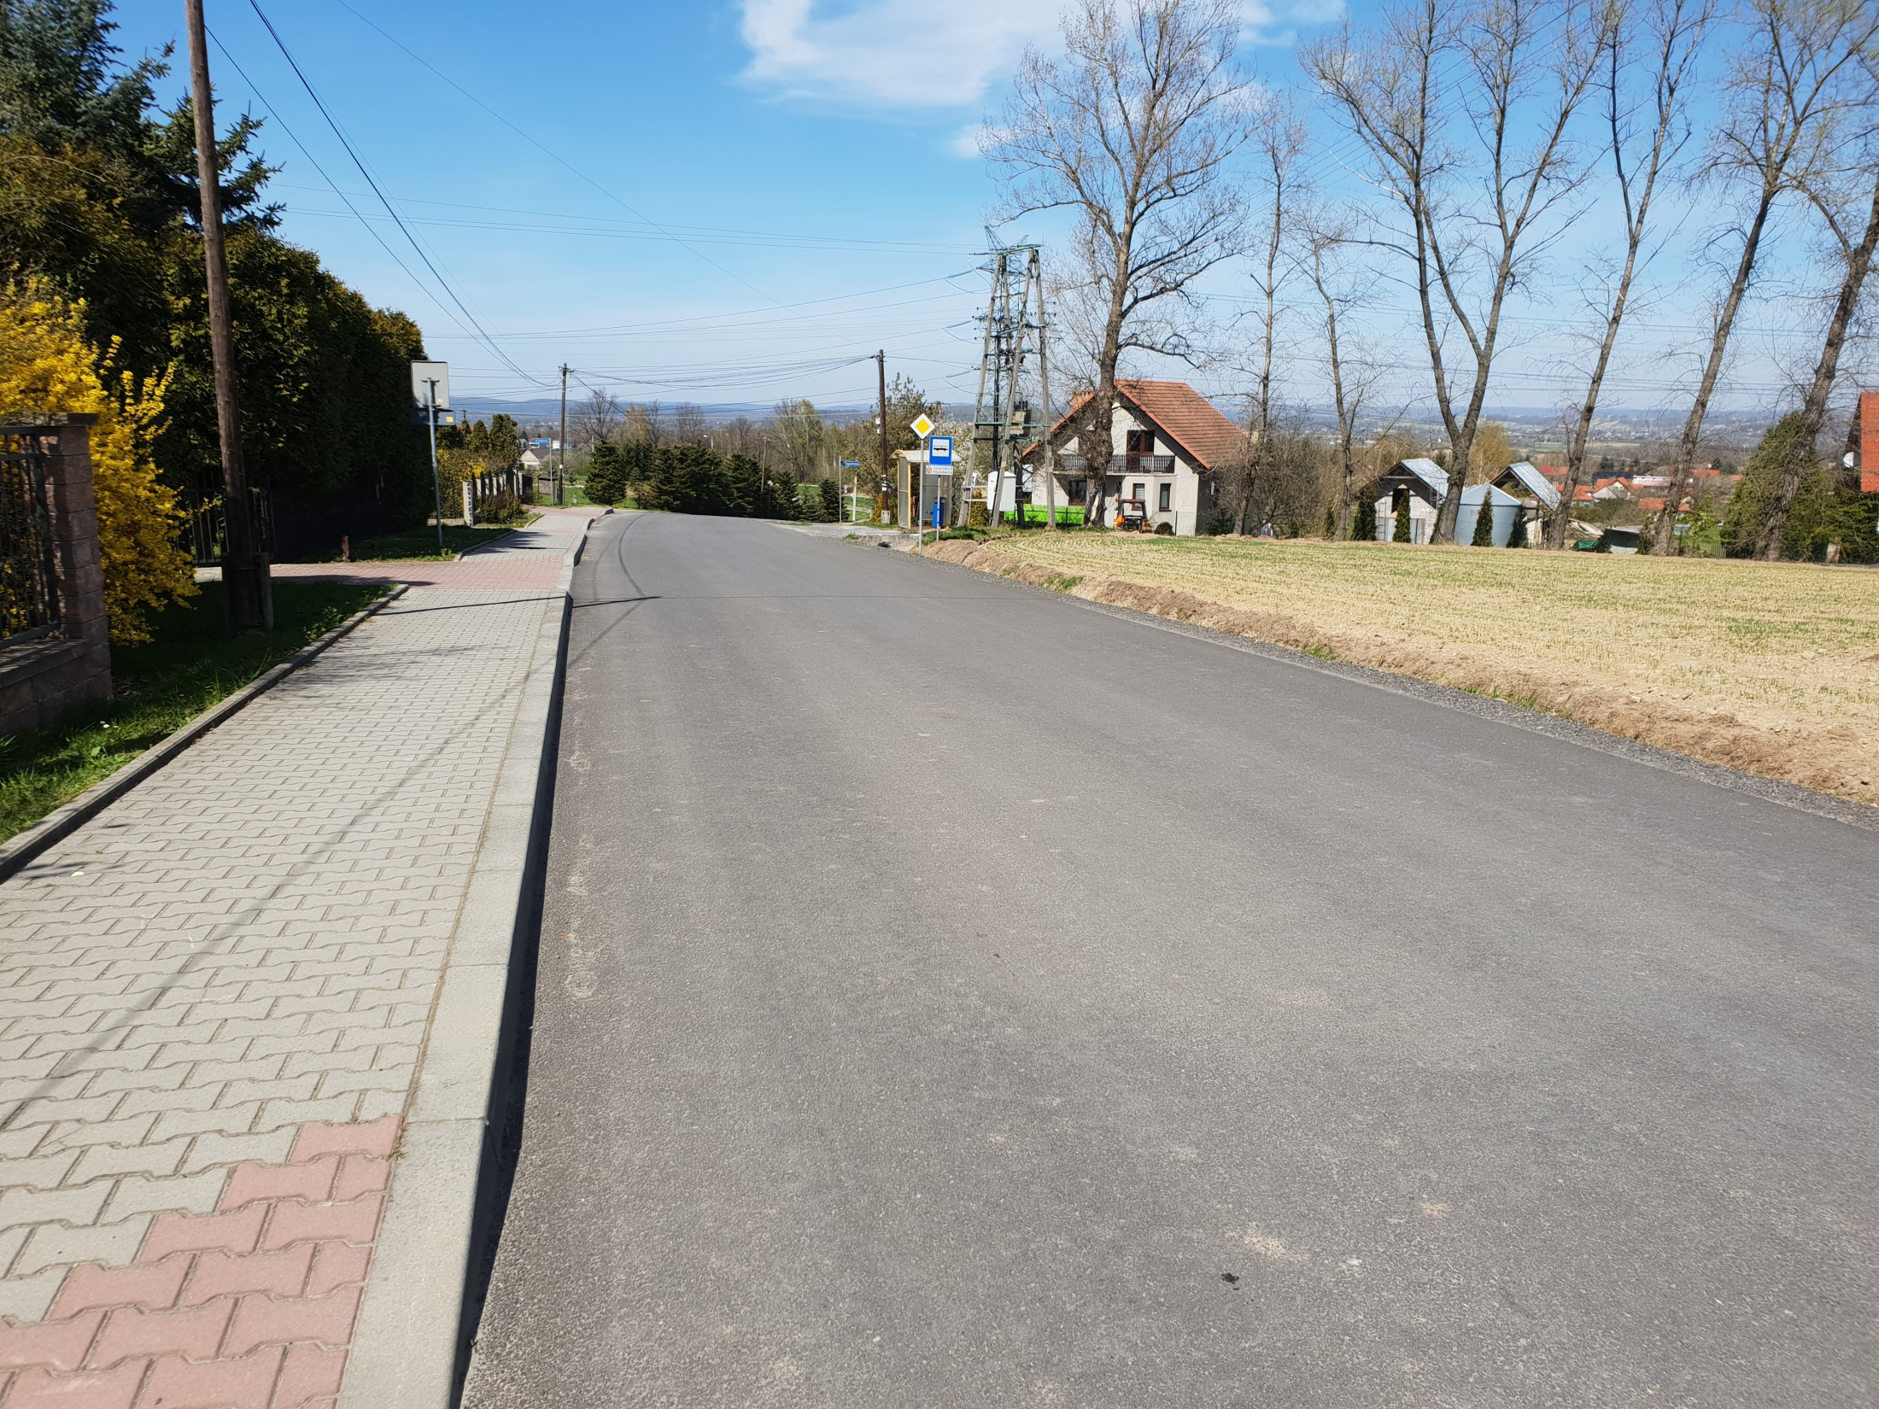
Sosnowice

Slide 20
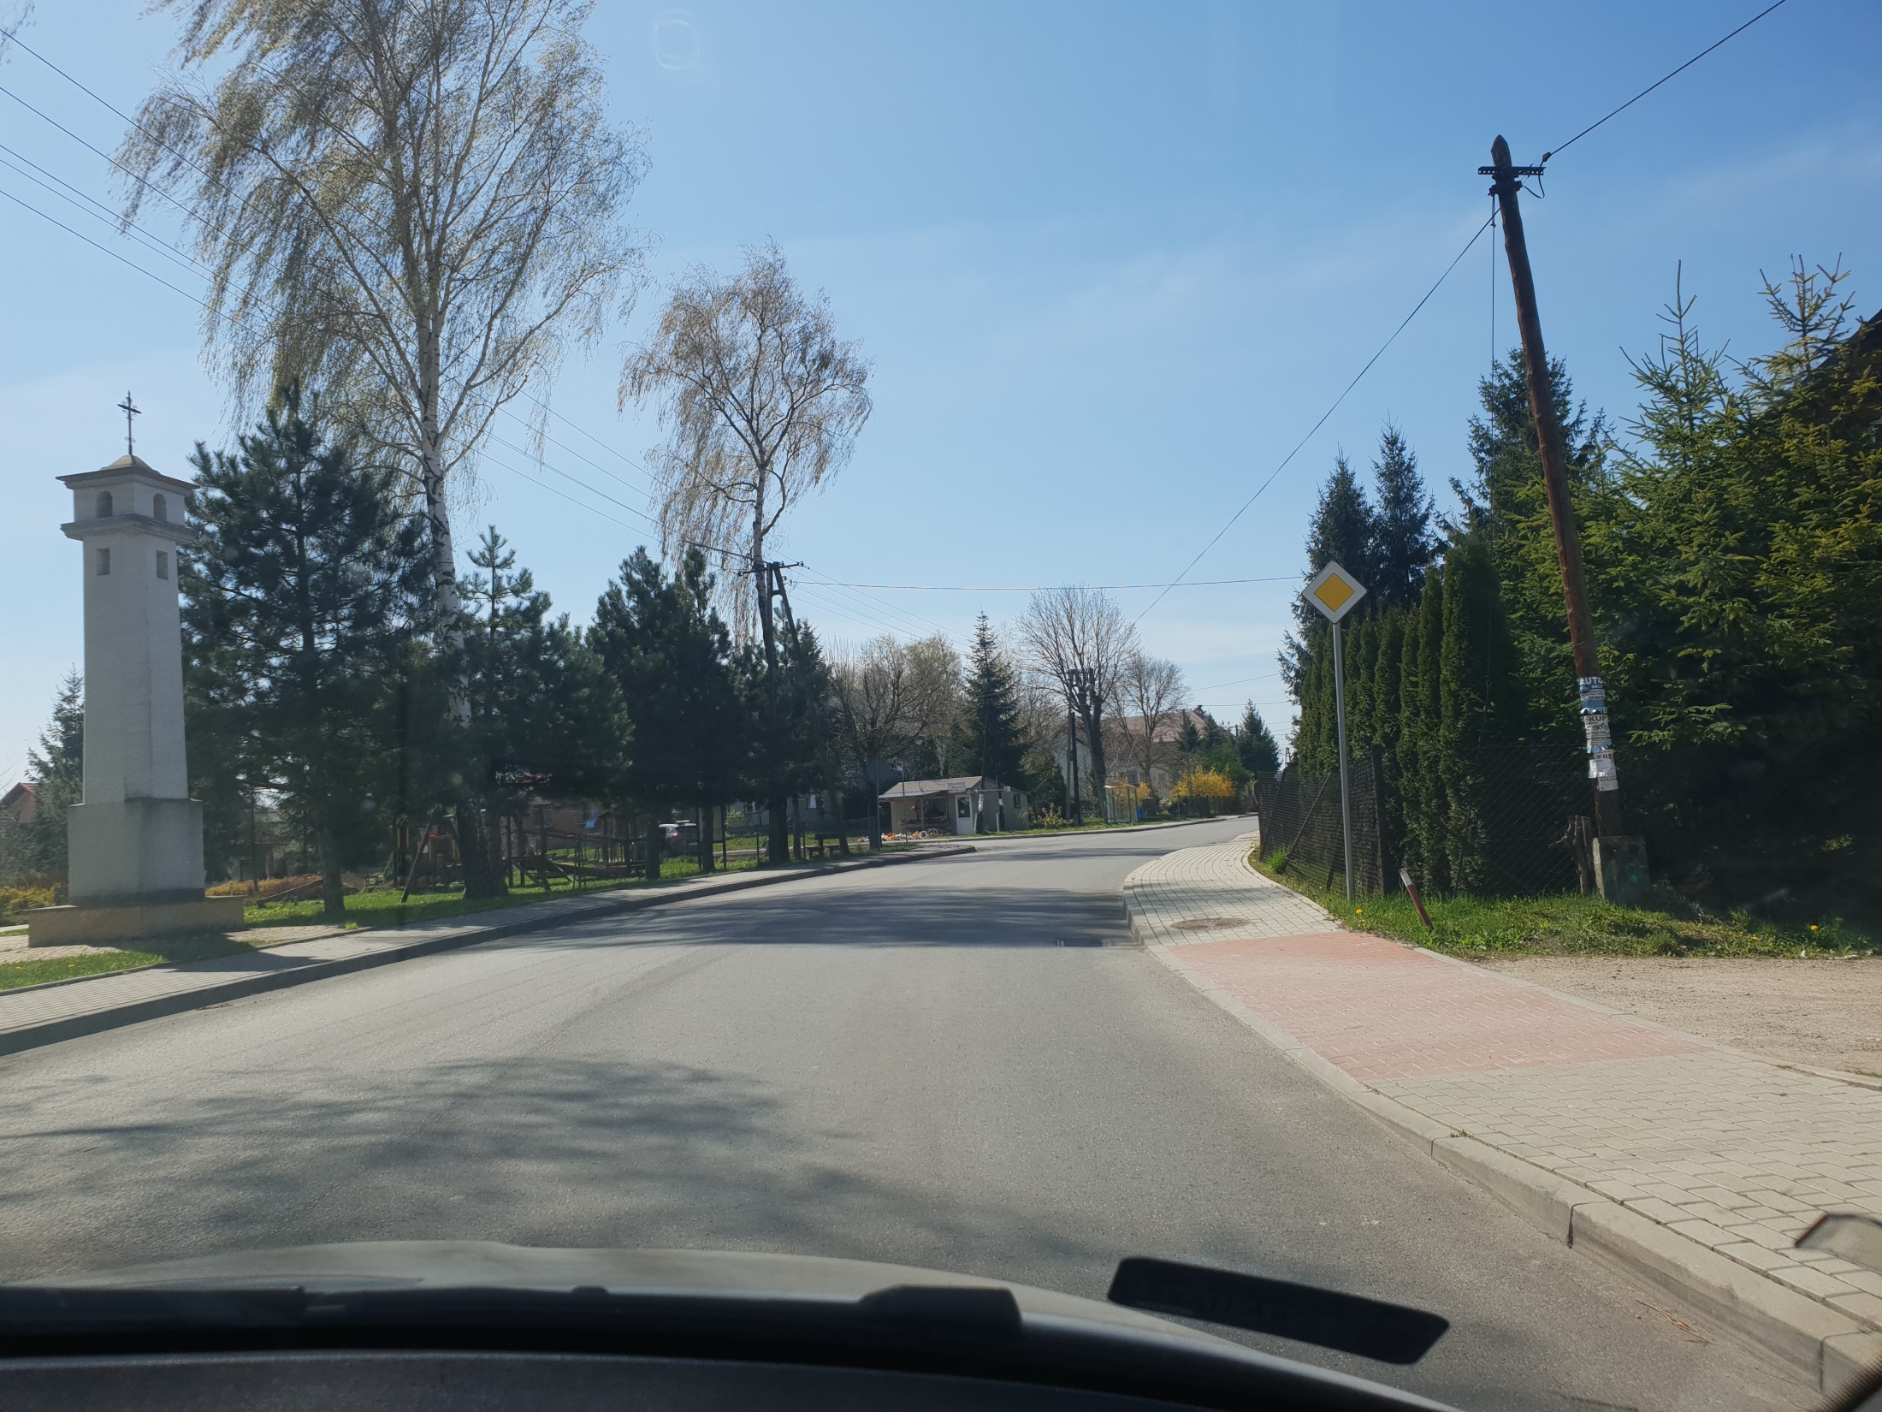
Paszkówka

Slide 21
Zestawienie robót drogowo mostowych wykonanych w 2019 r.
4. Miasto Kalwaria Zebrzydowska
Lp. | Rodzaj robót - droga | Koszty robót na drogach powiatowych (4+8) | w tym budżet Powiatu: |  |  |  | Poza budżetem Powiatu: środki Gmin na realizację powierzonych im zadań
 |  |  | Razem: (5+6+7) | w tym:
 |  |  |  | Środki Powiatu | Środki Gminy | dotacje
1 | 2 | 3 | 4 | 5 | 6 | 7 | 8
1 | Zadania inwestycyjne realizowane przez Powiat | - | - | - | - | - | -
 | Zadania inwestycyjne realizowane przez Gminę | - | - | - | - | - | -
 | I - Razem zadania inwestycyjne: | - | - | - | - | - | -
2 | Remonty nawierzchni (remonty cząstkowe maś mineralno-asfaltową na gorąco, emulsją i grysami, masą na zimno - szacunkowo) | 5 796,69 | 5 796,69 | 5 796,69
3 | Poprawa bezpieczeństwa: oznakowanie pionowe, poziome,montaż progów zwalniających | 23 175,84 | 23 175,84 | 23 175,84
4 | Remonty infrastruktury drogowo-mostowej: zakup narzędzi, materiałów kamiennych, przeglądy obiektów inżynierskich, przeglądy dróg, czyszczenie ulic, usługo samochodem i koparką, remont elementów odwodnienia, usuwanie martwych zwierząt | 21 332,57 | 21 332,57 | 21 332,57
5 | Prace związane z utrzymaniem zieleni - koszenie traw, wycinka i podcinka drzew, mulczer | 1 119,26 | 1 119,26 | 1 119,26
6 | Ubezpieczenie dróg, szkoda samochodowa, opłata za odprowadzenie wód opadowych i roztopowych | 590,70 | 590,70 | 590,70
7 | Usługi geodezyjne (wypisy, wyrysy, podziały dz., KW, itp..) | - | -
8 | Zimowe Utrzymanie Dróg | 16 391,57 | 16 391,57 | 16 391,57
8a | Zimowe Utrzymanie Dróg (28-31.12.2018) | 851,58 | 851,58 | 851,58
 | II - Razem bieżące utrzymanie | 69 258,21 | 69 258,21 | 69 258,21
 | RAZEM I+II: | 69 258,21 | 69 258,21 | 69 258,21 | - | - | -

Slide 22
Zestawienie robót drogowo mostowych wykonanych w 2019 r.
5. Gmina Kalwaria Zebrzydowska
Lp. | Rodzaj robót - droga | Koszty robót na drogach powiatowych (4+8) | w tym budżet Powiatu: |  |  |  |  |  | Poza budżetem Powiatu: środki Gmin na realizację powierzonych im zadań
 |  |  | Razem: (5+6+7) |  | w tym:
 |  |  |  |  | Środki Powiatu |  | Środki Gminy | dotacje
1 | 2 | 3 | 4 |  | 5 |  | 6 | 7 | 8
1 | Zadania inwestycyjne realizowane przez Powiat
 | Przebudowa drogi powiatowej nr 1784K Wysoka-Przytkowice w m. Stanisław Dolny, Zebrzydowice na dł. ok. 880 m | 360 929,92 | 360 929,92 |  | 360 929,92
 | Przebudowa chodnika w ciągu drogi powiatowej nr 1730K Kalwaria-Zakrzów w m. Bugaj na długości ok. 57 m | 31 137,07 | 31 137,07 |  | 31 137,07
 | Budowa chodnika w ciągu drogi powiatowej nr 1786K Przytkowice-leńcze-Wola Radziszowska w m. Podolany na długości ok. 102 m | 93 756,63 | 93 756,63 |  | 46 878,32 |  | 46 878,31
 | Opracowanie dokumentacji projektowej na przbudowę drogi powiatowej 1782K Kalwaria Zebrzydowska-Brzeźnica na dł. ok. 9 km | 80 160,00 | 80 160,00 |  | 80 160,00
 | Zadania inwestycyjne realizowane przez Gminę | - | -
 | Modernizacja pobocza w ciągu drogi powiatowej nr 1705K Barwałd-Stryszów-Zembrzyce w m. Barwałd Górny | 7 998,08 | - |  |  |  |  |  | 7 998,08
 | modernizacja zatoki postojowej w ciągu drogi powiatowej nr 1787K Przytkowice-Jaśkowice w m. Przytkowice | 52 993,70 | - |  |  |  |  |  | 52 993,70
 | Razem zadania inwestycyjne: | 626 975,40 | 565 983,62 |  | 519 105,31 |  | 46 878,31 | - | 60 991,78
2 | Remonty nawierzchni (remonty cząstkowe maś mineralno-asfaltową na gorąco, emulsją i grysami, masą na zimno - szacunkowo) | 405 649,42 | 405 649,42 |  | 405 649,42
3 | Poprawa bezpieczeństwa: oznakowanie pionowe, poziome | 27 931,28 | 27 931,28 |  | 27 931,28
4 | Remonty infrastruktury drogowo-mostowej: zakup narzędzi, materiałów kamiennych, przeglądy obiektów inżynierskich, przeglądy dróg, czyszczenie ulic, usługo samochodem i koparką, remont elementów odwodnienia, usuwanie martwych zwierząt | 96 702,75 | 96 702,75 |  | 96 702,75
5 | Prace związane z utrzymaniem zieleni - koszenie traw, wycinka i podcinka drzew, mulczer | 19 264,29 | 19 264,29 |  | 19 264,29
6 | Ubezpieczenie dróg, szkoda samochodowa, opłata za odprowadzenie wód opadowych i roztopowych | 1 710,88 | 1 710,88 |  | 1 710,88
7 | Usługi geodezyjne (wypisy, wyrysy, podziały dz., KW, itp..) | 23 958,50 | 23 958,50 |  | 23 958,50
8 | Zimowe Utrzymanie Dróg | 98 009,21 | 98 009,21 |  | 98 009,21
8a | Zimowe Utrzymanie Dróg (28-31.12.2018) | 5 101,46 | 5 101,46 |  | 5 101,46
9 | abonament gps | 295,20 | 295,20 |  | 295,20
 | II - Razem bieżące utrzymanie | 678 622,99 | 678 622,99 |  | 678 622,99
 | RAZEM I+II: | 1 305 598,39 | 1 244 606,61 |  | 1 197 728,30 |  | 46 878,31 | - | 60 991,78

Slide 23
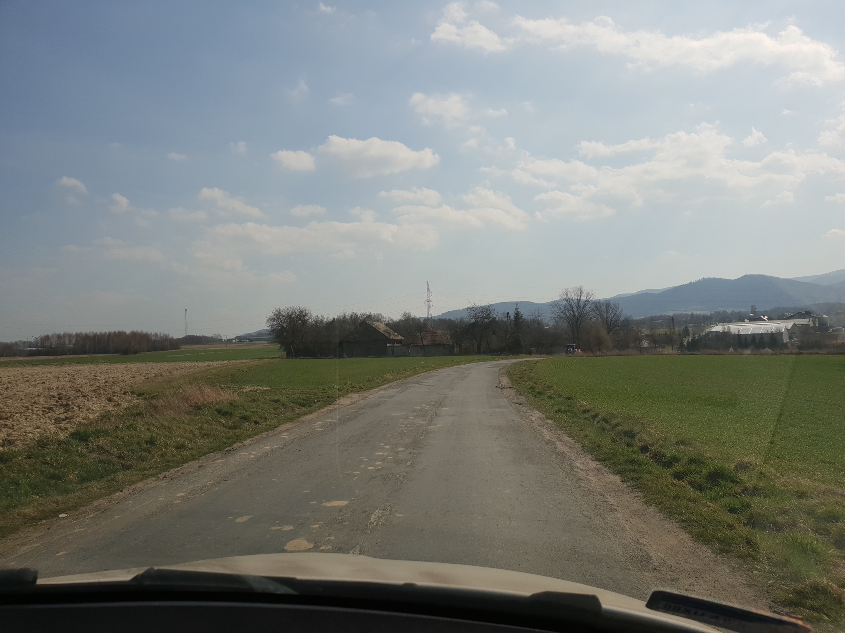
Brody-Palcza

Slide 24
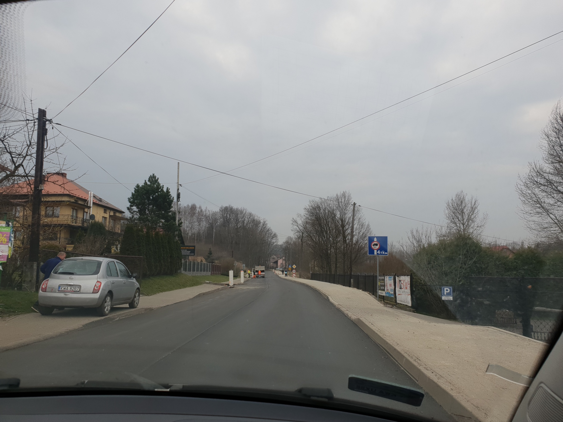
Brody-Palcza

Slide 25
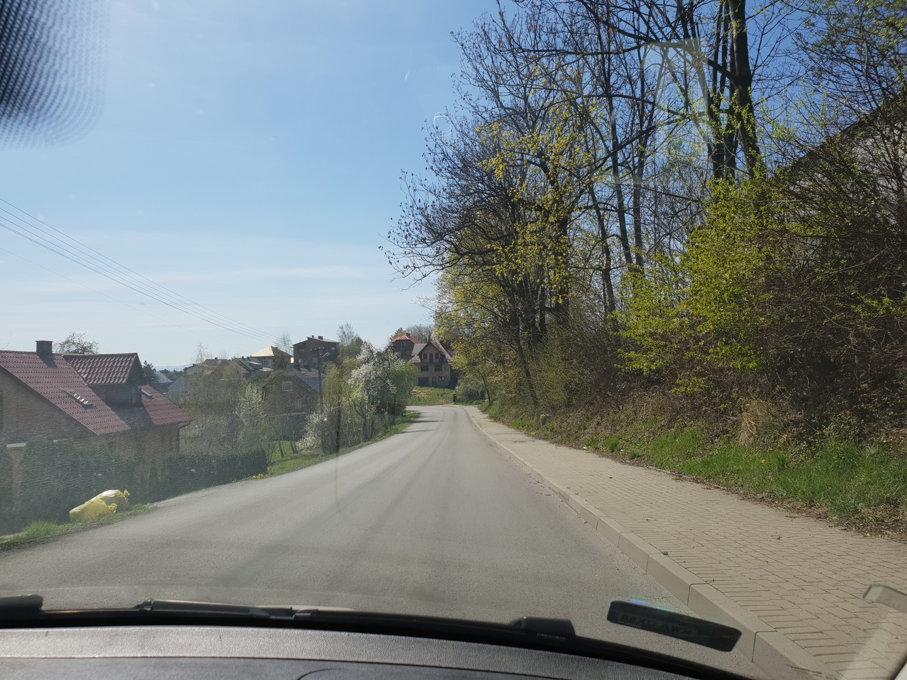
Przytkowice

Slide 26
Zestawienie robót drogowo mostowych wykonanych w 2019 r.
6. Gmina Lanckorona
Lp. | Rodzaj robót - droga | Koszty robót na drogach powiatowych (4+8) | w tym budżet Powiatu: |  |  |  | Poza budżetem Powiatu: środki Gmin na realizację powierzonych im zadań
 |  |  | Razem: (5+6+7) | w tym:
 |  |  |  | Środki Powiatu | Środki Gminy | dotacje
1 | 2 | 3 | 4 | 5 | 6 | 7 | 8
1 | Zadania inwestycyjne realizowane przez Powiat
 | Przebudowa drogi powiatowej nr 1707K Brody-Palcza na odcinku od skrzyżowania z DK52 do granicy powiatu ETAP II: Gmina Lanckorona w m. Skawinki w km 5+535,63 do km 7+339,69 | 2 387 954,22 | 2 387 954,22 | 2 387 954,22
 | Opracowanie dokumentacji dla zadania: "Rozbiórka istniejącego i budowa nowego mostu w ciągu drogi powiatowej nr 1707K Brody-Palcza w m.Skawinki w km 5+600" | 24 600,00 | 24 600,00 | 24 600,00
 | Budowa chodnika w ciągu drogi powiatowej nr 1728K Izdebnik-Lanckorona-Brody w miejscowości Izdebnik w km lokalnym ok. 0+044,36-0+183,65 | 223 957,56 | 223 957,56 | 223 957,56
 | Zadania inwestycyjne realizowane przez Gminę
 | I - Razem zadania inwestycyjne: | 2 636 511,78 | 2 636 511,78 | 2 636 511,78 | - | - | -
2 | Remonty nawierzchni (remonty cząstkowe maś mineralno-asfaltową na gorąco, emulsją i grysami, masą na zimno - szacunkowo) | 292 851,67 | 292 851,67 | 292 851,67
3 | Poprawa bezpieczeństwa: oznakowanie pionowe, poziome | 5 588,41 | 5 588,41 | 5 588,41
4 | Remonty infrastruktury drogowo-mostowej: zakup narzędzi, materiałów kamiennych, przeglądy obiektów inżynierskich, przeglądy dróg, czyszczenie ulic, usługo samochodem i koparką, remont elementów odwodnienia, usuwanie martwych zwierząt | 67 198,68 | 67 198,68 | 67 198,68
5 | Prace związane z utrzymaniem zieleni - koszenie traw, wycinka i podcinka drzew, mulczer | 36 359,57 | 36 359,57 | 36 359,57
6 | Ubezpieczenie dróg, szkoda samochodowa, opłata za odprowadzenie wód opadowych i roztopowych | 793,35 | 793,35 | 793,35
7 | Usługi geodezyjne (wypisy, wyrysy, podziały dz., KW, itp..) | 27 900,20 | 27 900,20 | 27 900,20
8 | Zimowe Utrzymanie Dróg | 80 247,20 | 80 247,20 | 80 247,20
8a | Zimowe Utrzymanie Dróg (28-31.12.2018) | 4 012,36 | 4 012,36 | 4 012,36
9 | abonament GPS | 147,60 | 147,60 | 147,60
 | II - Razem bieżące utrzymanie | 515 099,04 | 515 099,04 | 515 099,04
 | RAZEM I+II: | 3 151 610,82 | 3 151 610,82 | 3 151 610,82 | - | - | -

Slide 27
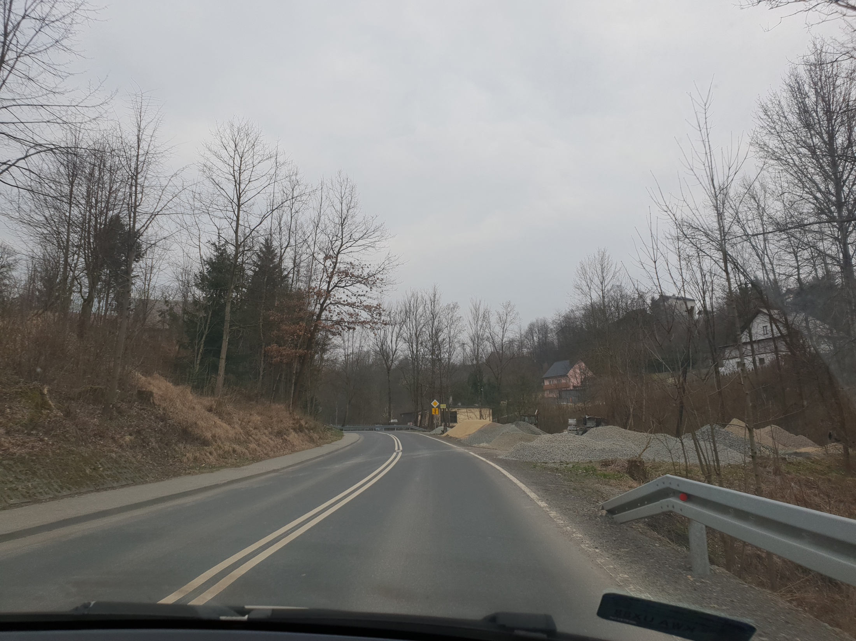
Skawinki

Slide 28
Zestawienie robót drogowo mostowych wykonanych w 2019 r.
7. Gmina Mucharz
Lp. | Rodzaj robót - droga | Koszty robót na drogach powiatowych (4+8) | w tym budżet Powiatu: |  |  |  | Poza budżetem Powiatu: środki Gmin na realizację powierzonych im zadań
 |  |  | Razem: (5+6+7) | w tym:
 |  |  |  | Środki Powiatu | Środki Gminy | dotacje
1 | 2 | 3 | 4 | 5 | 6 | 7 | 8
1 | Zadania inwestycyjne realizowane przez Powiat | - | - | - | - | - | -
 | Zadania inwestycyjne realizowane przez Gminę | - | - | - | - | - | -
 | Opracowanie dokumentacji projektowej na budowę chodnika w ciągu drogi powiatowej nr 1733K Gorzeń Górny-Koziniec-Świnna Poręba | 31 000,00 | - |  |  |  | 31 000,00
 | I -Razem zadania inwestycyjne: | 31 000,00 | - | - | - | - | 31 000,00
2 | Remonty nawierzchni (remonty cząstkowe maś mineralno-asfaltową na gorąco, emulsją i grysami, masą na zimno - szacunkowo) | 135 051,11 | 135 051,11 | 135 051,11
3 | Poprawa bezpieczeństwa: oznakowanie pionowe, poziome | 2 085,67 | 2 085,67 | 2 085,67
4 | Remonty infrastruktury drogowo-mostowej: zakup narzędzi, materiałów kamiennych, przeglądy obiektów inżynierskich, przeglądy dróg, czyszczenie ulic, usługo samochodem i koparką, remont elementów odwodnienia, usuwanie martwych zwierząt | 120 300,66 | 120 300,66 | 120 300,66
5 | Prace związane z utrzymaniem zieleni - koszenie traw, wycinka i podcinka drzew, mulczer | 8 352,02 | 8 352,02 | 8 352,02
6 | Ubezpieczenie dróg, szkoda samochodowa, opłata za odprowadzenie wód opadowych i roztopowych | 230,63 | 230,63 | 230,63
7 | Usługi geodezyjne (wypisy, wyrysy, podziały dz., KW, itp..) | 17,40 | 17,40 | 17,40
8 | Zimowe Utrzymanie Dróg | 34 829,50 | 34 829,50 | 34 829,50
8a | Zimowe Utrzymanie Dróg (28-31.12.2018) | 1 699,00 | 1 699,00 | 1 699,00
9 | abonament GPS | 147,60 | 147,60 | 147,60
 | II - Razem bieżące utrzymanie | 302 713,59 | 302 713,59 | 302 713,59
 | RAZEM I+II: | 333 713,59 | 302 713,59 | 302 713,59 | - | - | 31 000,00

Slide 29
Zestawienie robót drogowo mostowych wykonanych w 2019 r.
8. Gmina Spytkowice
Lp. | Rodzaj robót - droga | Koszty robót na drogach powiatowych (4+8) | w tym budżet Powiatu: |  |  |  | Poza budżetem Powiatu: środki Gmin na realizację powierzonych im zadań
 |  |  | Razem: (5+6+7) | w tym:
 |  |  |  | Środki Powiatu | Środki Gminy | dotacje
1 | 2 | 3 | 4 | 5 | 6 | 7 | 8
1 | Zadania inwestycyjne realizowane przez Powiat
 | Przebudowa drogi powiatowej nr 1769K Spytkowice-Bachowice-Witanowice w km 0+640-2+840 oraz w km 3+540-3+995 | 2 604 191,03 | 2 604 191,03 | 1 114 053,03 | 200 000,00 | 1 290 138,00
 | Przebudowa chodnika w ciągu drogi powiatowej nr 1772K Tłuczań-Ryczów-Łączany w m. Ryczów na długości ok. 315 m | 148 885,41 | 148 885,41 | 148 885,41
 | Opracowanie dokumentacji projektowej dla zadania:"Przebudowa drogi powiatowej nr 1774K Spytkowice-Poręba Żegoty w m. Spytkowice poprzez budowę chodnika dla pieszych wraz z poprawą odwodnienia na długosci ok. 0,93 km w kilometrażu (1+670-2+600)." | 39 950,40 | 39 950,40 | 39 950,40
 | Zadania inwestycyjne realizowane przez Gminę
 | Opracowanie dokumentacji projektowej na budowę chodnika w ciągu drogi powiatowej nr 1774K Spytkowice-Poręba Żegoty w m. Spytkowice | 63 099,00 | - |  |  |  | 63 099,00
 | Razem zadania inwestycyjne: | 2 856 125,84 | 2 793 026,84 | 1 302 888,84 | 200 000,00 | 1 290 138,00 | 63 099,00
2 | Remonty nawierzchni (remonty cząstkowe maś mineralno-asfaltową na gorąco, emulsją i grysami, masą na zimno - szacunkowo) | 128 140,81 | 128 140,81 | 128 140,81
3 | Poprawa bezpieczeństwa: oznakowanie pionowe, poziome | 27 322,93 | 27 322,93 | 27 322,93
4 | Remonty infrastruktury drogowo-mostowej: zakup narzędzi, materiałów kamiennych, przeglądy obiektów inżynierskich, przeglądy dróg, czyszczenie ulic, usługo samochodem i koparką, remont elementów odwodnienia, usuwanie martwych zwierząt, utrzymanie promu | 188 348,72 | 188 348,72 | 152 348,72 | 36 000,00
5 | Prace związane z utrzymaniem zieleni - koszenie traw, wycinka i podcinka drzew, mulczer | 9 571,32 | 9 571,32 | 9 571,32
6 | Ubezpieczenie dróg, szkoda samochodowa, opłata za odprowadzenie wód opadowych i roztopowych | 8 452,44 | 8 452,44 | 8 452,44
7 | Usługi geodezyjne (wypisy, wyrysy, podziały dz., KW, itp..) | 22 872,70 | 22 872,70 | 22 872,70
8 | Zimowe Utrzymanie Dróg | 36 897,12 | 36 897,12 | 36 897,12
8a | Zimowe Utrzymanie Dróg (28-31.12.2018) | 1 892,16 | 1 892,16 | 1 892,16
9 | abonament GPS | 147,60 | 147,60 | 147,60
 | II - Razem bieżące utrzymanie | 423 645,80 | 423 645,80 | 387 645,80 | 36 000,00 | - | -
 | RAZEM I+II: | 3 279 771,64 | 3 216 672,64 | 1 690 534,64 | 236 000,00 | 1 290 138,00 | 63 099,00

Slide 30
Zestawienie robót drogowo mostowych wykonanych w 2019 r.
9. Gmina Stryszów
Lp. | Rodzaj robót - droga | Koszty robót na drogach powiatowych (4+8) | w tym budżet Powiatu: |  |  |  | Poza budżetem Powiatu: środki Gmin na realizację powierzonych im zadań
 |  |  | Razem: (5+6+7) | w tym:
 |  |  |  | Środki Powiatu | Środki Gminy | dotacje
1 | 2 | 3 | 4 | 5 | 6 | 7 | 8
1 | Zadania inwestycyjne realizowane przez Powiat
 | Budowa chodnika w ciągu drogi powiatowej nr 1729K Leśnica-Stryszów-Zembrzyce w m. Zakrzów | 270 263,17 | 270 263,17 | 135 131,59 | 135 131,58
 | Budowa chodnika dla pieszych w ciągu DP 1729K Leśnica-Stryszów-Zembrzyce w m.Stronie | 271 119,72 | 271 119,72 | 135 559,86 | 135 559,86
 | Zadania inwestycyjne realizowane przez Gminę
 | I-Razem zadania inwestycyjne: | 541 382,89 | 541 382,89 | 270 691,45 | 270 691,44 | - | -
2 | Remonty nawierzchni (remonty cząstkowe maś mineralno-asfaltową na gorąco, emulsją i grysami, masą na zimno - szacunkowo) | 147 670,10 | 147 670,10 | 147 670,10
3 | Poprawa bezpieczeństwa: oznakowanie pionowe, poziome | 17 261,72 | 17 261,72 | 17 261,72
4 | Remonty infrastruktury drogowo-mostowej: zakup narzędzi, materiałów kamiennych, przeglądy obiektów inżynierskich, przeglądy dróg, czyszczenie ulic, usługo samochodem i koparką, remont elementów odwodnienia, usuwanie martwych zwierząt | 96 736,35 | 96 736,35 | 96 736,35
5 | Prace związane z utrzymaniem zieleni - koszenie traw, wycinka i podcinka drzew, mulczer | 27 959,83 | 27 959,83 | 27 959,83
6 | Ubezpieczenie dróg, szkoda samochodowa, opłata za odprowadzenie wód opadowych i roztopowych | 852,02 | 852,02 | 852,02
7 | Usługi geodezyjne (wypisy, wyrysy, podziały dz., KW, itp..) | 6 238,70 | 6 238,70 | 6 238,70
8 | Zimowe Utrzymanie Dróg | 108 539,84 | 108 539,84 | 108 539,84
8a | Zimowe Utrzymanie Dróg (28-31.12.2018) | 5 495,50 | 5 495,50 | 5 495,50
9 | abonament GPS | 147,60 | 147,60 | 147,60
 | II - Razem bieżące utrzymanie | 410 901,66 | 410 901,66 | 410 901,66 | - | - | -
 | RAZEM I + II: | 952 284,55 | 952 284,55 | 681 593,11 | 270 691,44 | - | -

Slide 31
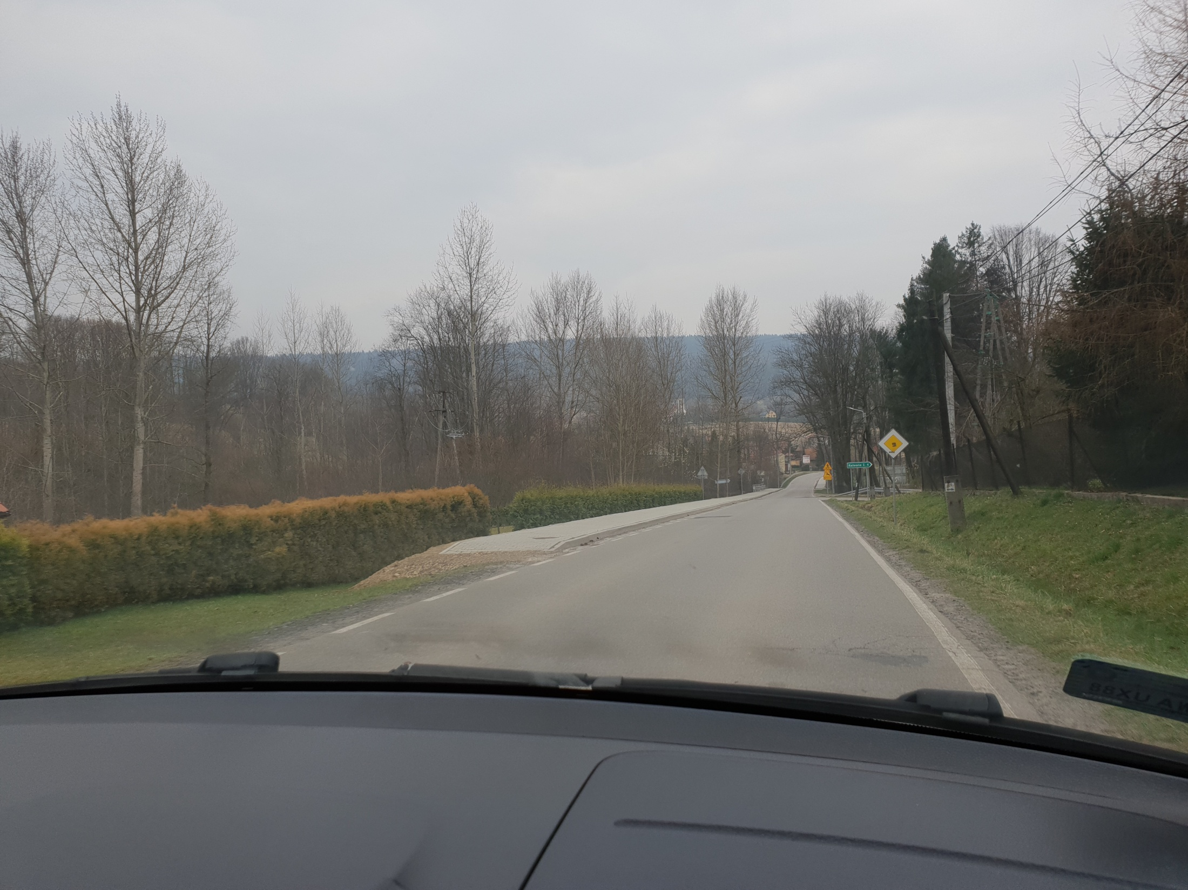
Zakrzów

Slide 32
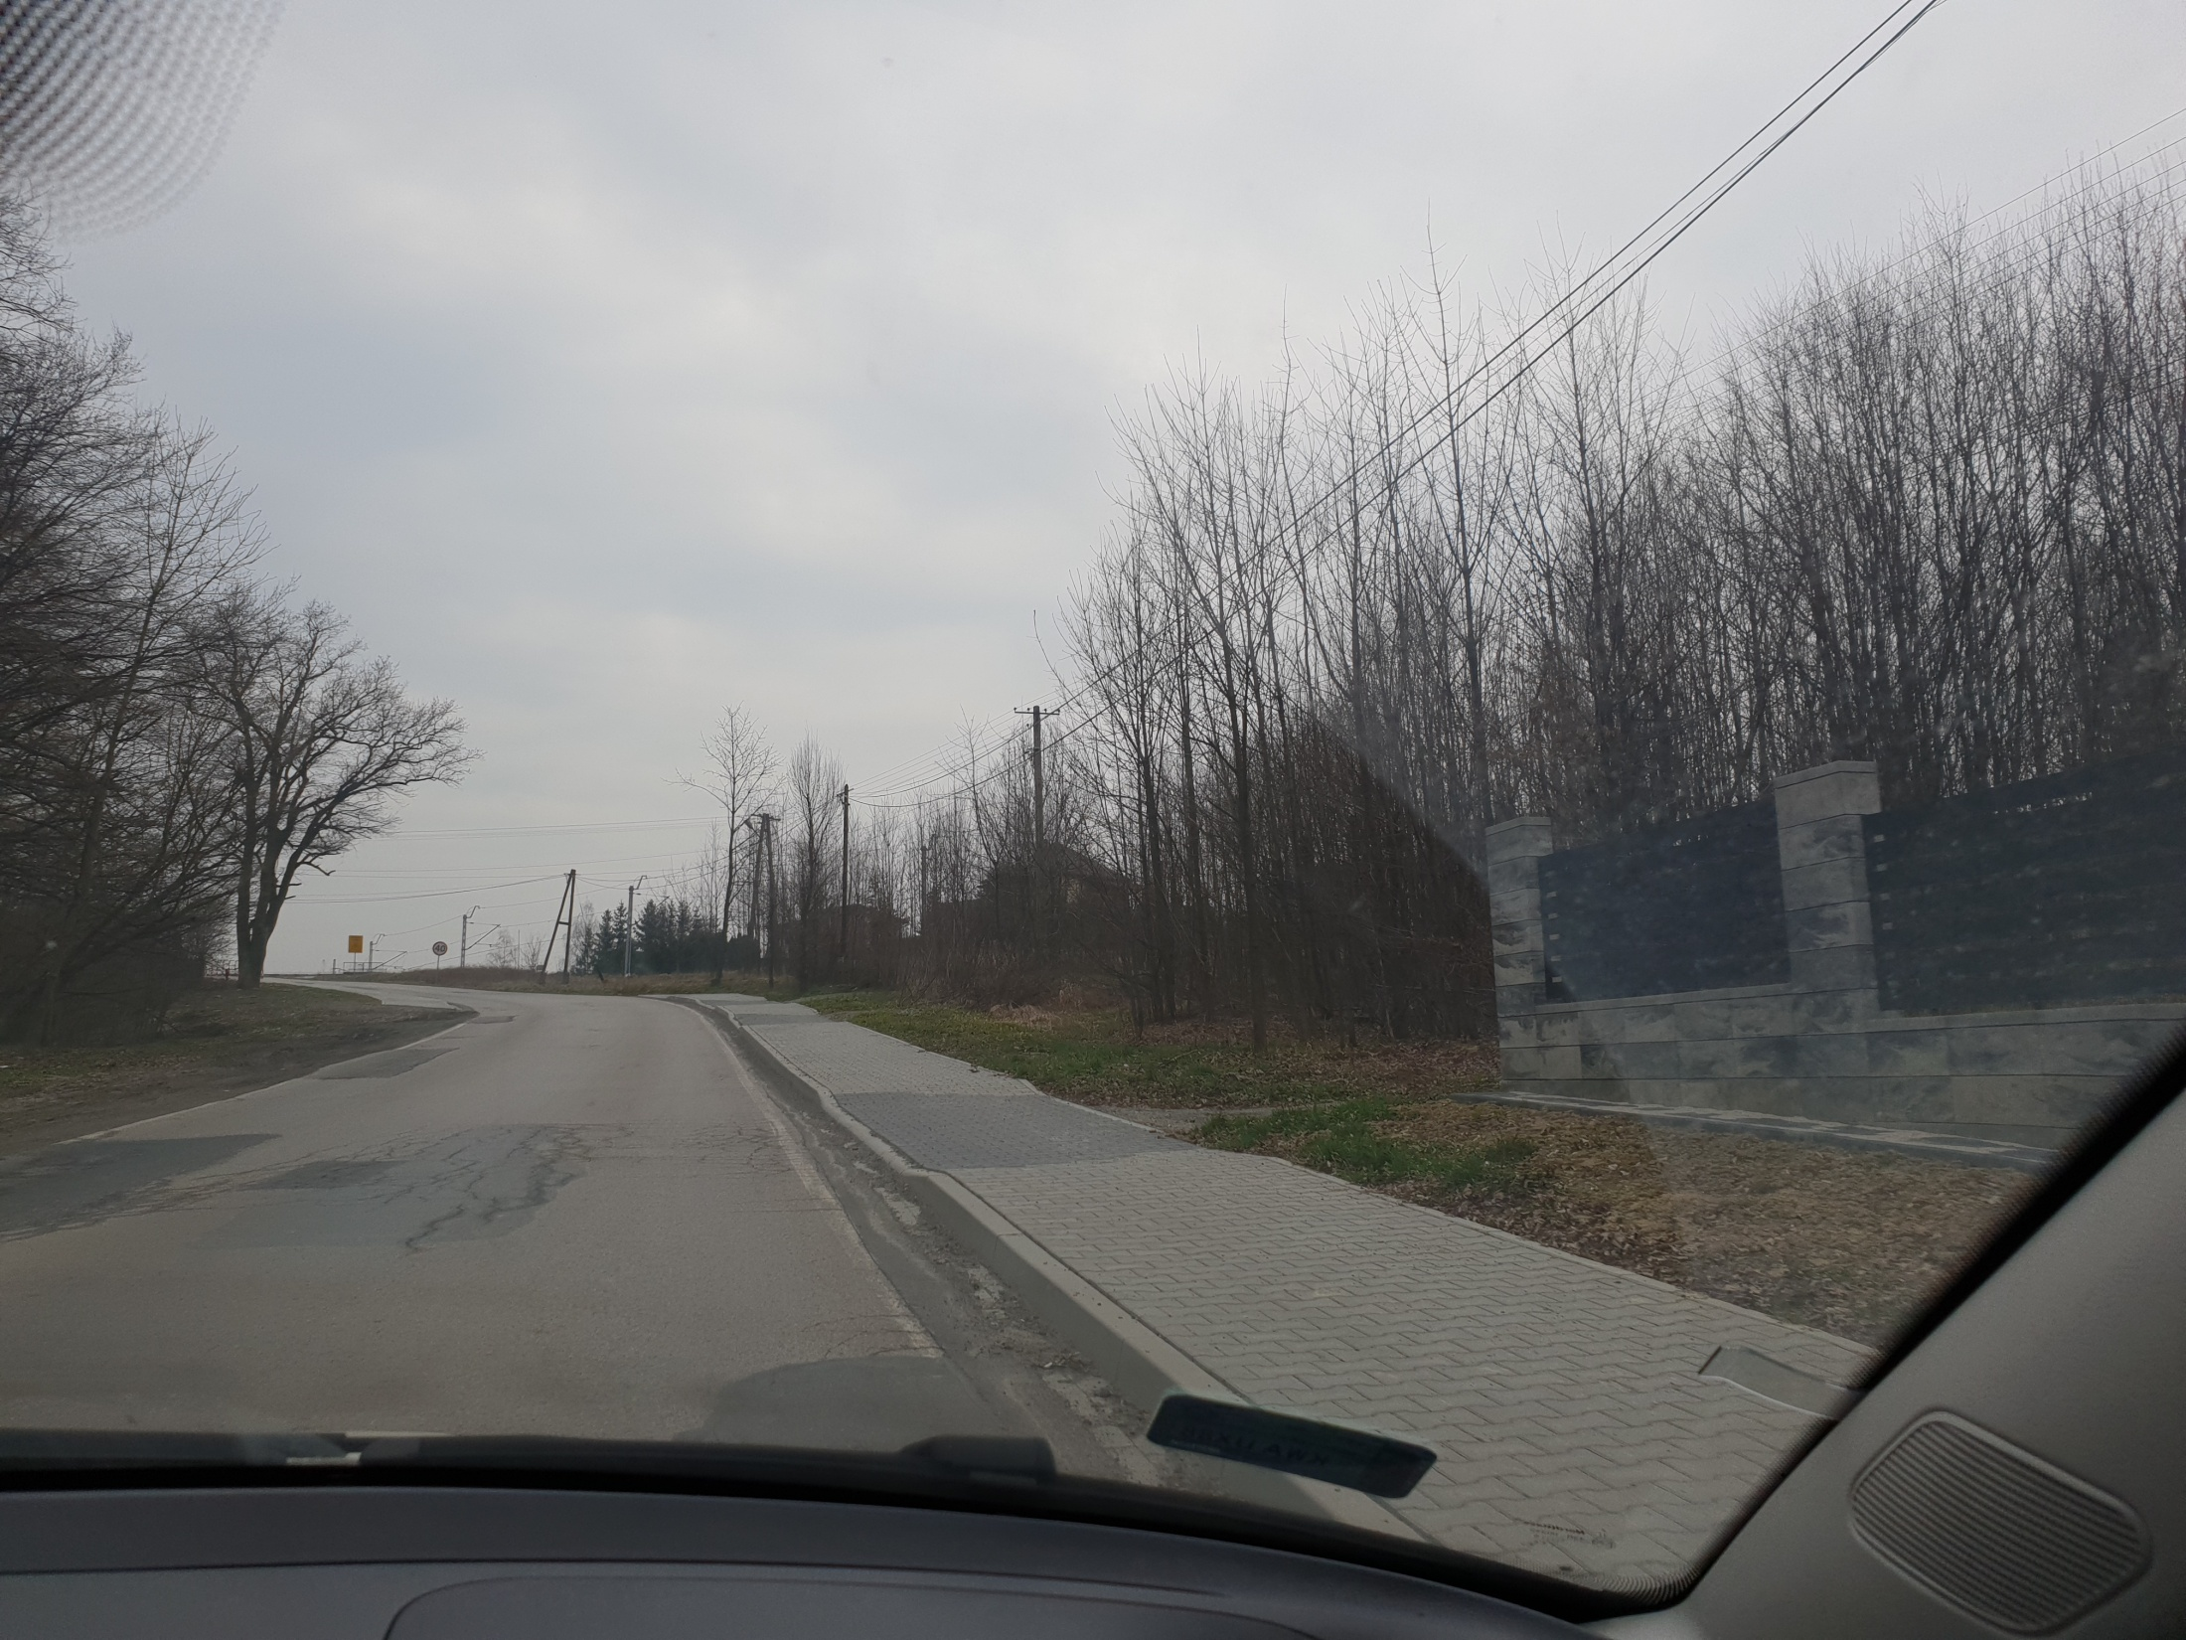
Stronie

Slide 33
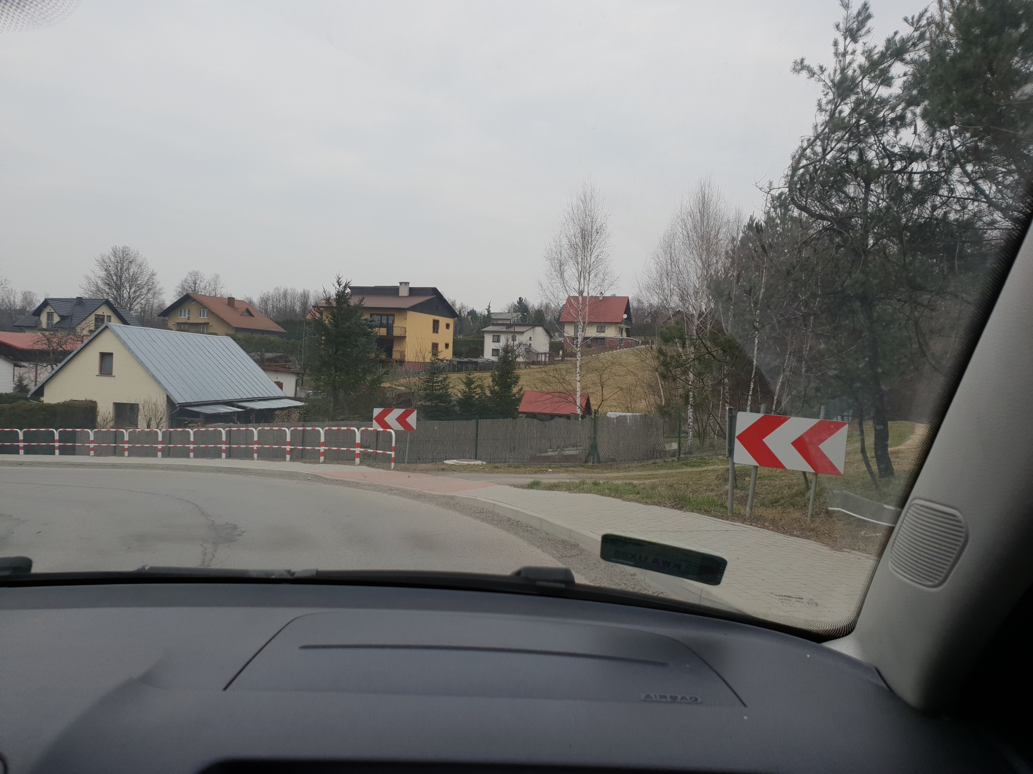
Łękawica

Slide 34
Zestawienie robót drogowo mostowych wykonanych w 2019 r.
10. Gmina Tomice
Lp. | Rodzaj robót - droga | Koszty robót na drogach powiatowych (4+8) | w tym budżet Powiatu: |  |  |  | Poza budżetem Powiatu: środki Gmin na realizację powierzonych im zadań
 |  |  | Razem: (5+6+7) | w tym:
 |  |  |  | Środki Powiatu | Środki Gminy | dotacje
1 | 2 | 3 | 4 | 5 | 6 | 7 | 8
1 | Zadania inwestycyjne realizowane przez Powiat
 | Opracowanie dokumentacji projektowej dla zadania: "Przebudowa drogi powiatowej nr 1768K Tomice-Brzeźnicaw m.Witanowice poprzez budowę chodnika dla pieszych wraz z poprawą odwodnienia na długosci ok.0,2 km w kilometrażu (9+960 - 10+160)" | 16 980,00 | 16 980,00 | 16 980,00
 | Budowa chodnika dla pieszych wraz z kanalizacją deszczowa w ciągu DP 1766K Tomice-Piekło w m. Tomice w km. lokalnym, 0+245,55-0+396,78 | 119 140,26 | 119 140,26 | 59 570,13 | 59 570,13
 | Opracowanie dokumentacji projektowej dla zadania: "Przebudowa dróg powiatowych nr 1767K Wadowice-Wieprz oraz 1764K Tomice-Przybradz w m.Tomice poprzez budowę chodnika dla pieszcych wraz z poprawą odwodnienia na odcinku od Herbapolu do granicy z m. Frydrychowice na dł. ok.2 km" | 95 070,39 | 95 070,39 | 65 070,39 | 30 000,00
 | Opracowanie dokumentacji projektowej dla zadania:"Przebudowa drogi powiatowej nr 1765K Radocza-Frydrychowice w m.Radocza poprzez budowę chodnika dla pieszych wraz z poprawą odowdnienia w km ok.. 1+000 - 2+300" | 49 181,55 | 49 181,55 | 49 181,55
 | Zadania inwestycyjne realizowane przez Gminę
 | Opracowanie dokumentacji projektowej na przebudowę drogi powiatowej nr 1766K Tomice-Piekło poprzez budowę chodnika | 28 800,00 | 28 800,00 | 14 400,00 | 14 400,00
 | I - Razem zadania inwestycyjne: | 309 172,20 | 309 172,20 | 205 202,07 | 103 970,13 | - | -
2 | Remonty nawierzchni (remonty cząstkowe maś mineralno-asfaltową na gorąco, emulsją i grysami, masą na zimno - szacunkowo) | 359 440,95 | 359 440,95 | 359 440,95
3 | Poprawa bezpieczeństwa: oznakowanie pionowe, poziome | 31 389,25 | 31 389,25 | 31 389,25
4 | Remonty infrastruktury drogowo-mostowej: zakup narzędzi, materiałów kamiennych, przeglądy obiektów inżynierskich, przeglądy dróg, czyszczenie ulic, usługo samochodem i koparką, remont elementów odwodnienia, usuwanie martwych zwierząt | 53 483,96 | 53 483,96 | 53 483,96
5 | Prace związane z utrzymaniem zieleni - koszenie traw, wycinka i podcinka drzew, mulczer | 31 905,96 | 31 905,96 | 31 905,96
6 | Ubezpieczenie dróg, szkoda samochodowa, opłata za odprowadzenie wód opadowych i roztopowych | 843,52 | 843,52 | 843,52
7 | Usługi geodezyjne (wypisy, wyrysy, podziały dz., KW, itp..) | 2 237,10 | 2 237,10 | 2 237,10
8 | Zimowe Utrzymanie Dróg | 73 915,53 | 73 915,53 | 73 915,53
8a | Zimowe Utrzymanie Dróg (28-31.12.2018) | 3 790,54 | 3 790,54 | 3 790,54
9 | abonament GPS | 295,20 | 295,20 | 295,20
 | II - Razem utrzymanie bieżące | 557 302,01 | 557 302,01 | 557 302,01
 | RAZEM I+II: | 866 474,21 | 866 474,21 | 762 504,08 | 103 970,13 | - | -

Slide 35
Zestawienie robót drogowo mostowych wykonanych w 2019 r.
11. Miasto Wadowice
Lp. | Rodzaj robót - droga | Koszty robót na drogach powiatowych (4+8) | w tym budżet Powiatu: |  |  |  | Poza budżetem Powiatu: środki Gmin na realizację powierzonych im zadań
 |  |  | Razem: (5+6+7) | w tym:
 |  |  |  | Środki Powiatu | Środki Gminy | dotacje
1 | 2 | 3 | 4 | 5 | 6 | 7 | 8
1 | Zadania inwestycyjne realizowane przez Powiat | - | -
 | Zadania inwestycyjne realizowane przez Gminę | - | -
 | Budowa chodnika w ciągu drogi powiatowej nr 1780K ul. Wałowa w Wadowicach | 1 012 300,00 | 1 012 300,00 | 506 150,00 | 506 150,00
 | I - Razem zadania inwestycyjne: | 1 012 300,00 | 1 012 300,00 | 506 150,00 | 506 150,00 | - | -
2 | Remonty nawierzchni (remonty cząstkowe maś mineralno-asfaltową na gorąco, emulsją i grysami, masą na zimno - szacunkowo) | - | -
3 | Poprawa bezpieczeństwa: oznakowanie pionowe, poziome | - | -
4 | Remonty infrastruktury drogowo-mostowej: zakup narzędzi, materiałów kamiennych, przeglądy obiektów inżynierskich, przeglądy dróg, czyszczenie ulic, usługo samochodem i koparką, remont elementów odwodnienia, usuwanie martwych zwierząt | - | -
5 | Prace związane z utrzymaniem zieleni - koszenie traw, wycinka i podcinka drzew, mulczer
6 | Ubezpieczenie dróg, szkoda samochodowa, opłata za odprowadzenie wód opadowych i roztopowych | - | -
7 | Usługi geodezyjne (wypisy, wyrysy, podziały dz., KW, itp..) | 1 458,30 | 1 458,30 | 1 458,30
8 | Zimowe utrzymanie dróg | - | - | -
8a | Zimowe Utrzymanie Dróg (28-31.12.2018) | - | - | -
9 | Porozumienie zimowe i letnie utrzymanie dróg | 220 000,00 | 220 000,00 | 220 000,00
 | II - Razem bieżące utrzymanie | 221 458,30 | 221 458,30 | 221 458,30
 | RAZEM I+II: | 1 233 758,30 | 1 233 758,30 | 727 608,30 | 506 150,00 | - | -

Slide 36
Zestawienie robót drogowo mostowych wykonanych w 2019 r.
12. Gmina Wadowice
Lp. | Rodzaj robót - droga | Koszty robót na drogach powiatowych (4+8) | w tym budżet Powiatu: |  |  |  | Poza budżetem Powiatu: środki Gmin na realizację powierzonych im zadań
 |  |  | Razem: (5+6+7) | w tym:
 |  |  |  | Środki Powiatu | Środki Gminy | dotacje
1 | 2 | 3 | 4 | 5 | 6 | 7 | 8
1 | Zadania inwestycyjne realizowane przez Powiat
 | Przebudowa drogi powiatowej poprzez budowę chodnika dla pieszych wraz z poprawą odwodnienia w ciągu DP nr 1731K Stryszów-Klecza Dolna na dł. ok. 220 mb | 234 551,28 | 234 551,28 | 117 275,64 | 117 275,64
 | Opracowanie dokumentacji projektowej dla zadania: "Przebudowa drogi powiatowej nr 1735K Wadowice-Zawadka poprzez budowę chodnika dla pieszych w m.Zawadka na długości ok. 72 metrów w km 0+271 - 2+343" | 8 500,00 | 8 500,00 | 4 250,00 | 4 250,00
 | Budowa chodnika dla pieszych w ciągu drogi powiatowej nr 1735K Wadowice-Zawadka w m. Zawadka na długości ok. 72 m | 47 639,88 | 47 639,88 | 23 819,94 | 23 819,94
 | Modernizacja drogi powiatowej nr 1780K Wadowice-Wysoka w m. Wysoka na długości ok. 175 m | 221 178,45 | 221 178,45 | 110 589,23 | 110 589,22
 | Budowa chodnika dla pieszych w ciagu drogi powiatowej nr 1784K Wysoka-Przytkowice w m. Stanisław Górny na długości ok. 162 m | 122 063,76 | 122 063,76 | 122 063,76
 | Opracowanie dokumentacji projektowej na przbudowę drogi powiatowej nr 1782K Kalwaria Zebrzydowska-Brzeźnica na dł. ok. 9 km | 80 160,00 | 80 160,00 | 80 160,00
 | Opracowanie dokumentacji projektowej na zabezpieczenie osuwiska wraz z odbudową drogi w ciągu DP 1735K Wadowice-Zawadka w m. Zawadka | 130 509,74 | 130 509,74 | 130 509,74
 | I - Razem zadania inwestycyjne: | 844 603,11 | 844 603,11 | 588 668,31 | 255 934,80 | - | -
2 | Remonty nawierzchni (remonty cząstkowe maś mineralno-asfaltową na gorąco, emulsją i grysami, masą na zimno - szacunkowo) | 366 602,85 | 366 602,85 | 366 602,85
3 | Poprawa bezpieczeństwa: oznakowanie pionowe, poziome | 54 353,82 | 54 353,82 | 54 353,82
4 | Remonty infrastruktury drogowo-mostowej: zakup narzędzi, materiałów kamiennych, przeglądy obiektów inżynierskich, przeglądy dróg, czyszczenie ulic, usługo samochodem i koparką, remont elementów odwodnienia, usuwanie martwych zwierząt | 223 609,02 | 223 609,02 | 223 609,02
5 | Prace związane z utrzymaniem zieleni - koszenie traw, wycinka i podcinka drzew, mulczer | 25 529,48 | 25 529,48 | 25 529,48
6 | Ubezpieczenie dróg, szkoda samochodowa, opłata za odprowadzenie wód opadowych i roztopowych | 1 638,77 | 1 638,77 | 1 638,77
7 | Usługi geodezyjne (wypisy, wyrysy, podziały dz., KW, itp..) | 7 102,45 | 7 102,45 | 7 102,45
8 | Zimowe Utrzymanie Dróg | 97 984,62 | 97 984,62 | 97 984,62
8a | Zimowe Utrzymanie Dróg (28-31.12.2018) | 4 865,62 | 4 865,62 | 4 865,62
9 | abonament GPS | 295,20 | 295,20 | 295,20
 | II - Razem bieżące utrzymanie | 781 981,83 | 781 981,83 | 781 981,83
 | RAZEM I+II: | 1 626 584,94 | 1 626 584,94 | 1 370 650,14 | 255 934,80 | - | -

Slide 37
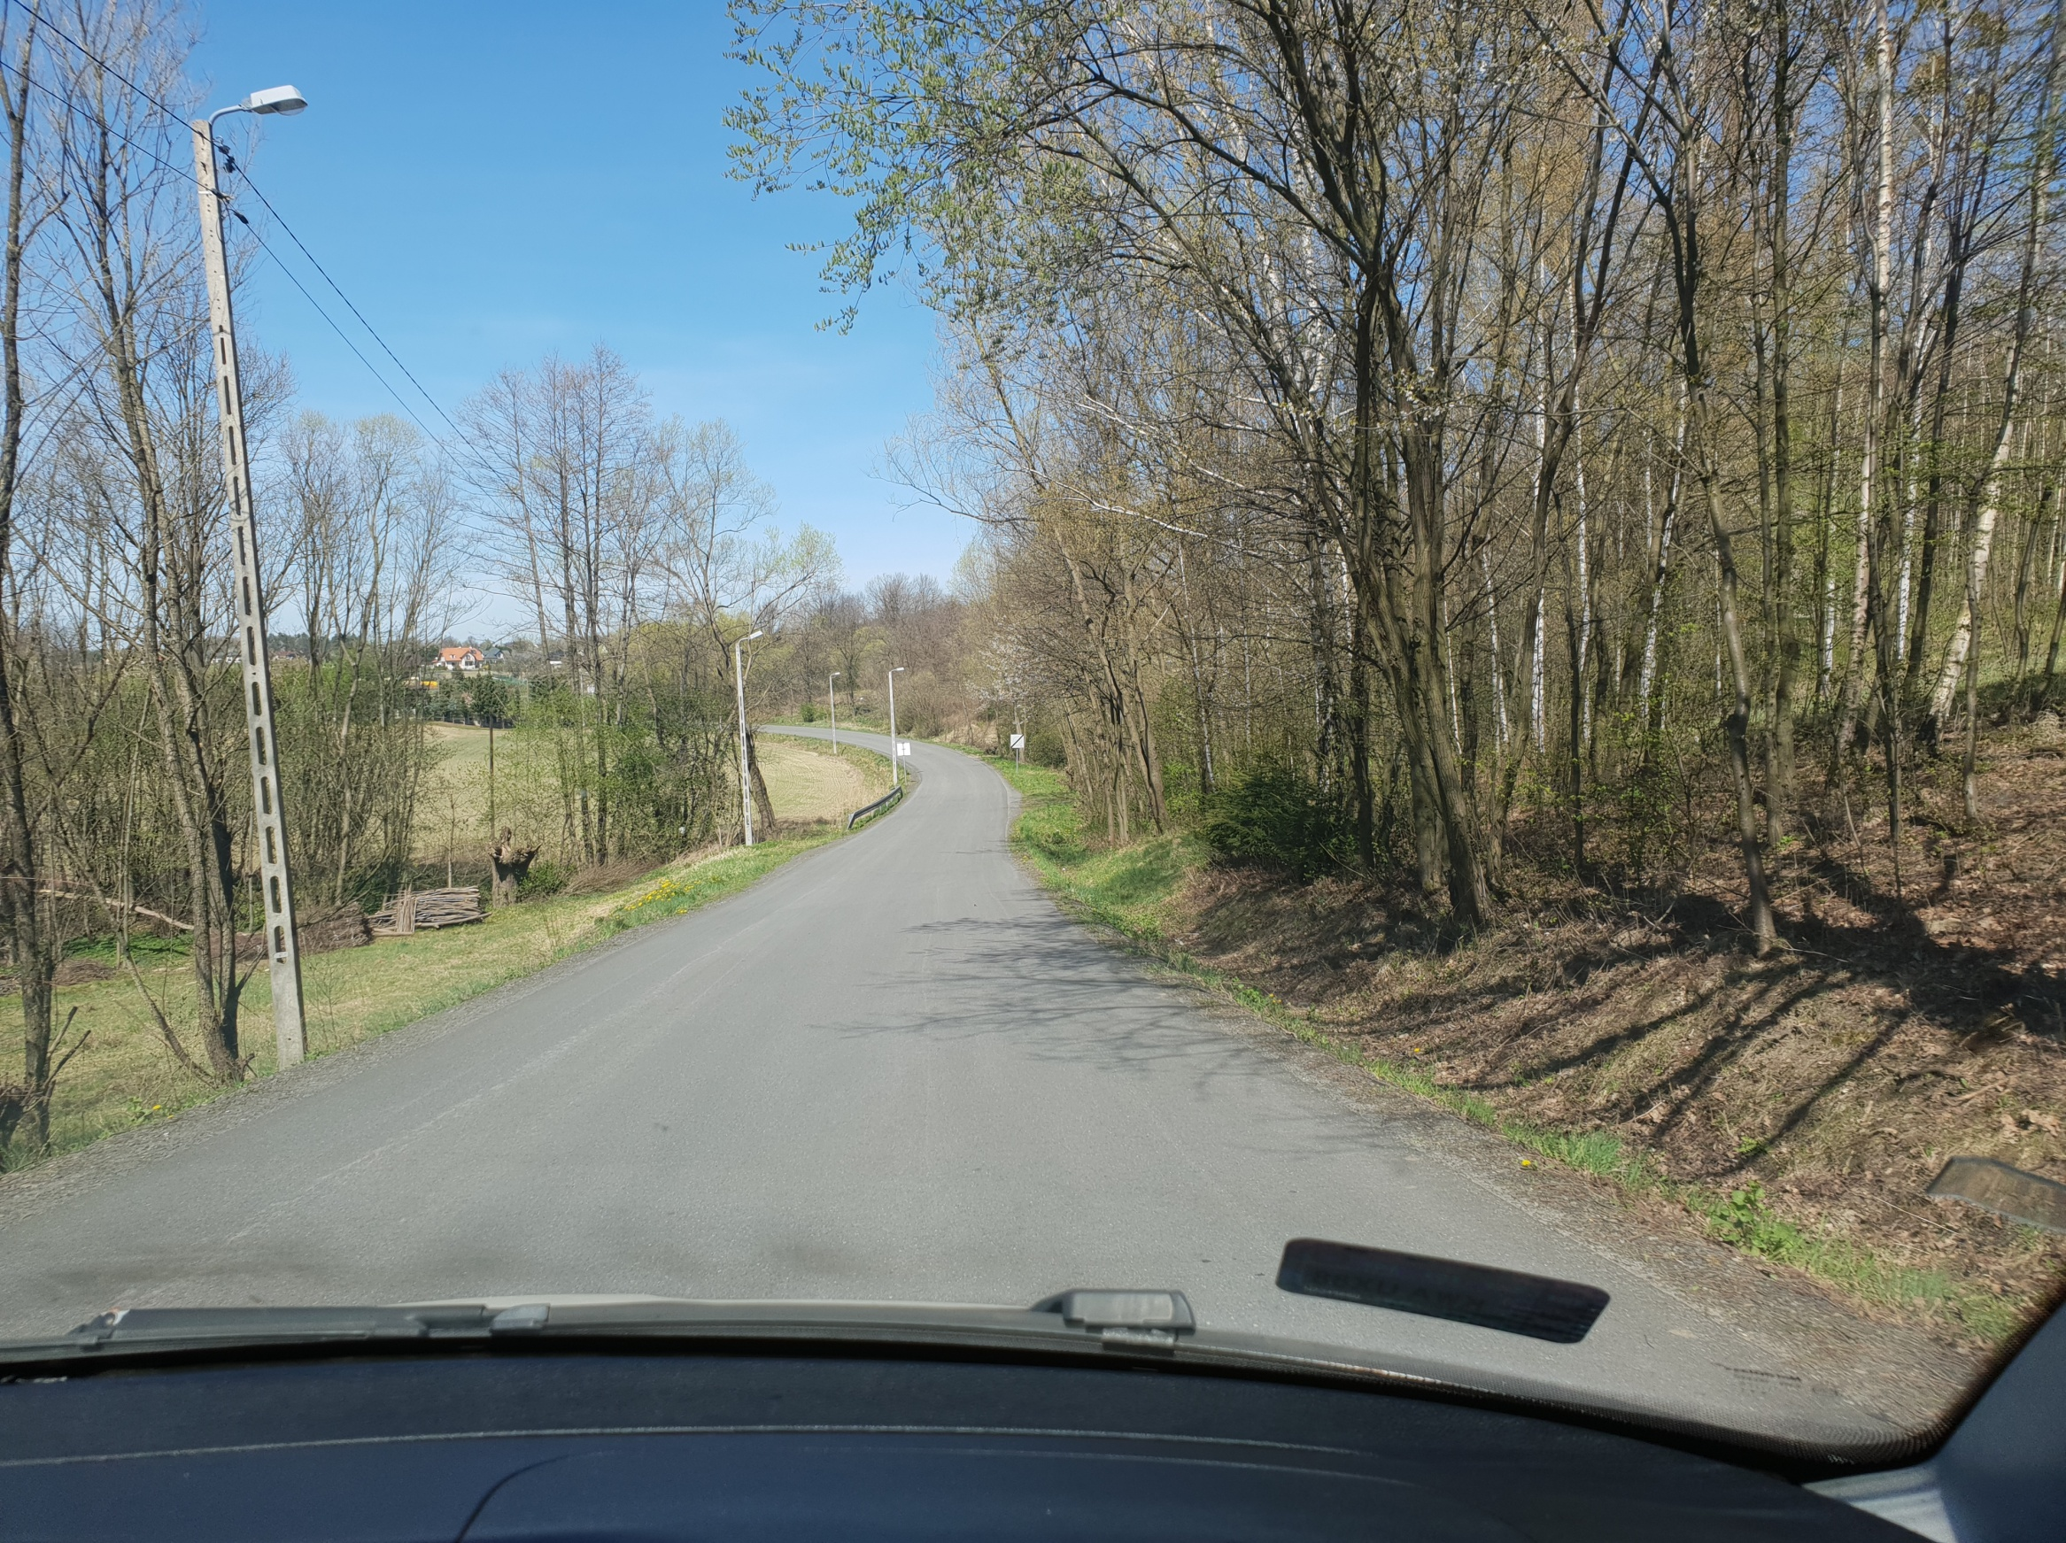
Babica

Slide 38
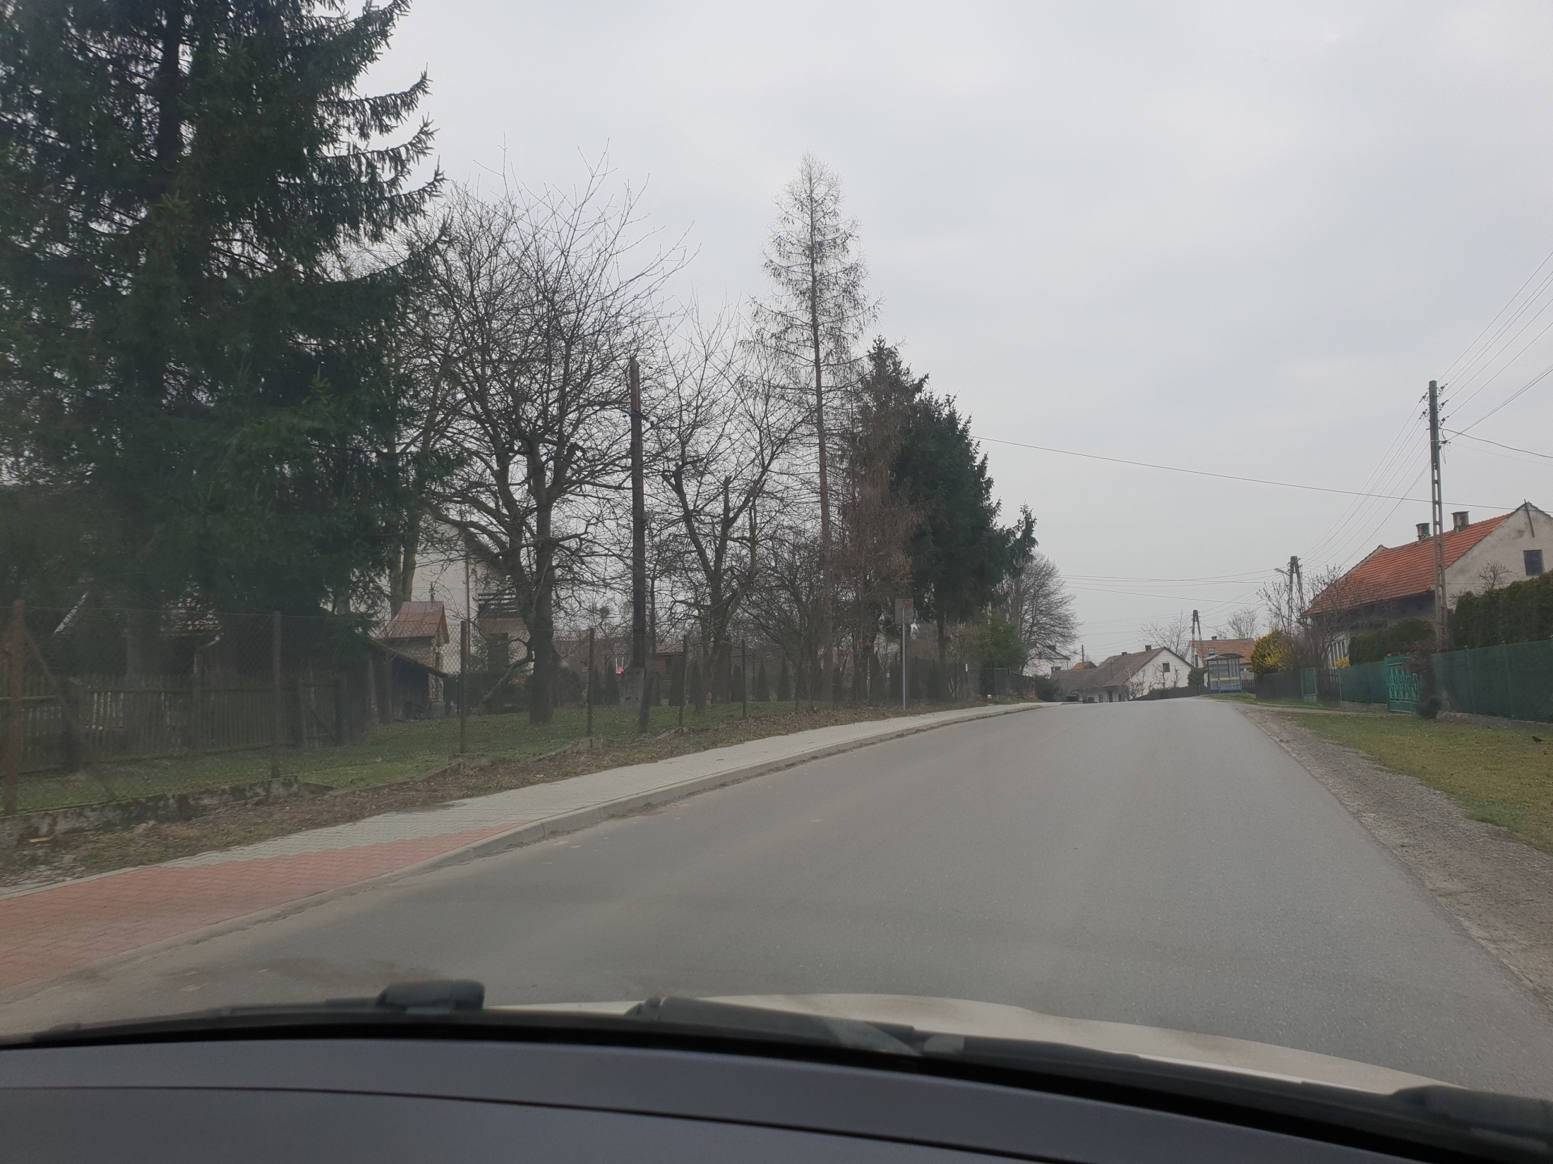
Klecza

Slide 39
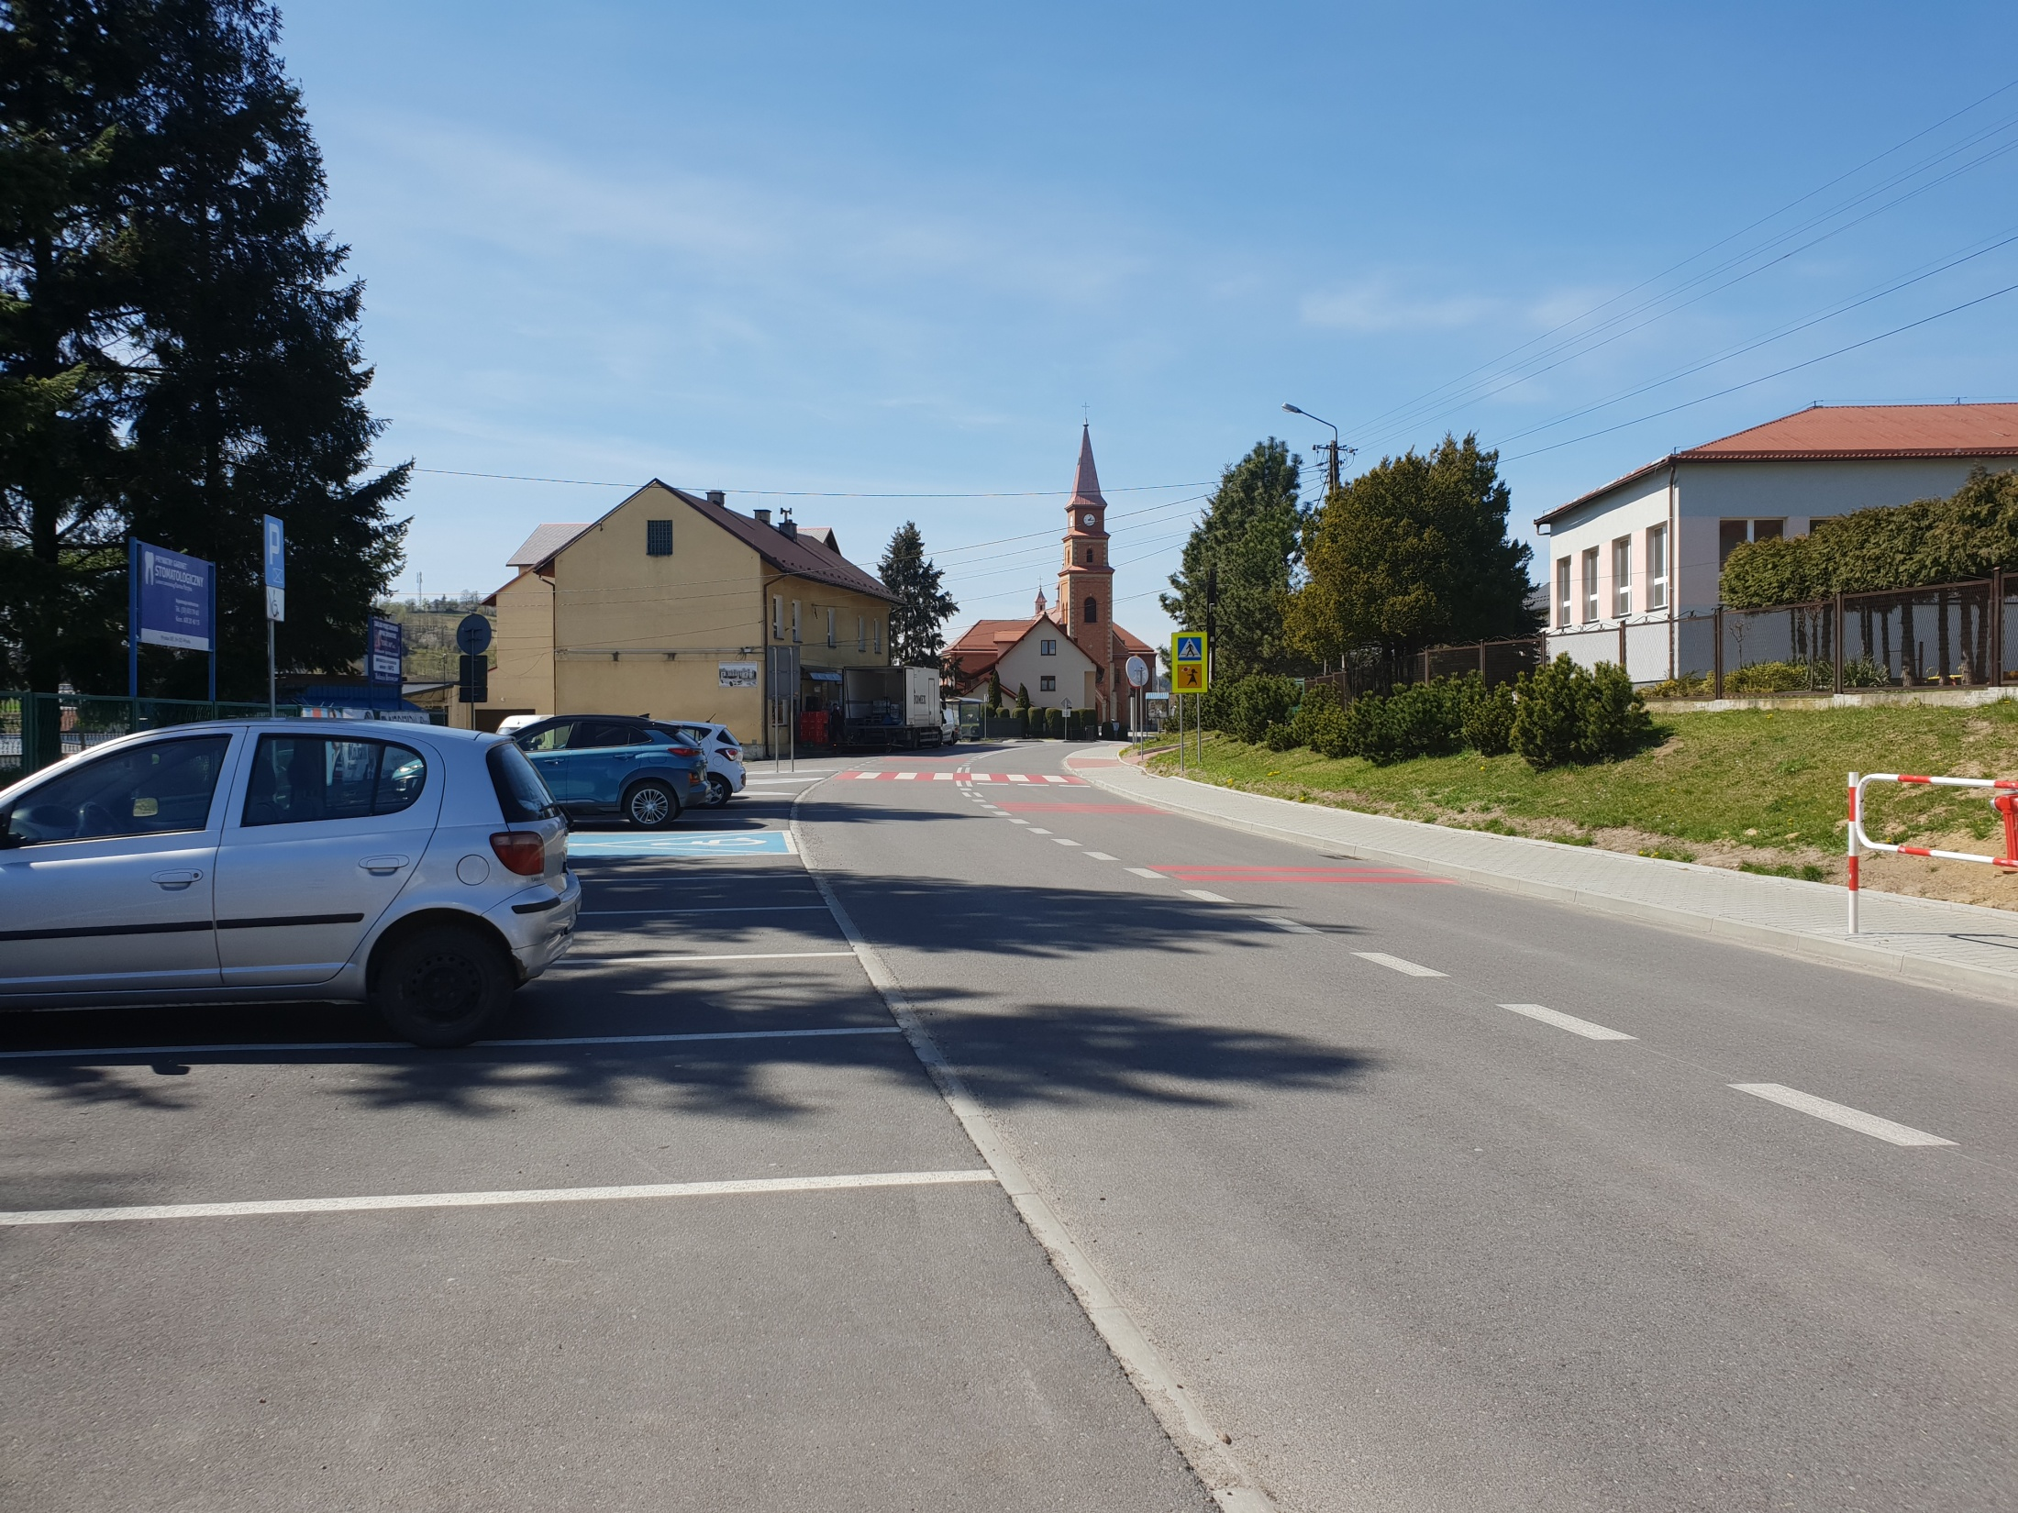
Wysoka

Slide 40
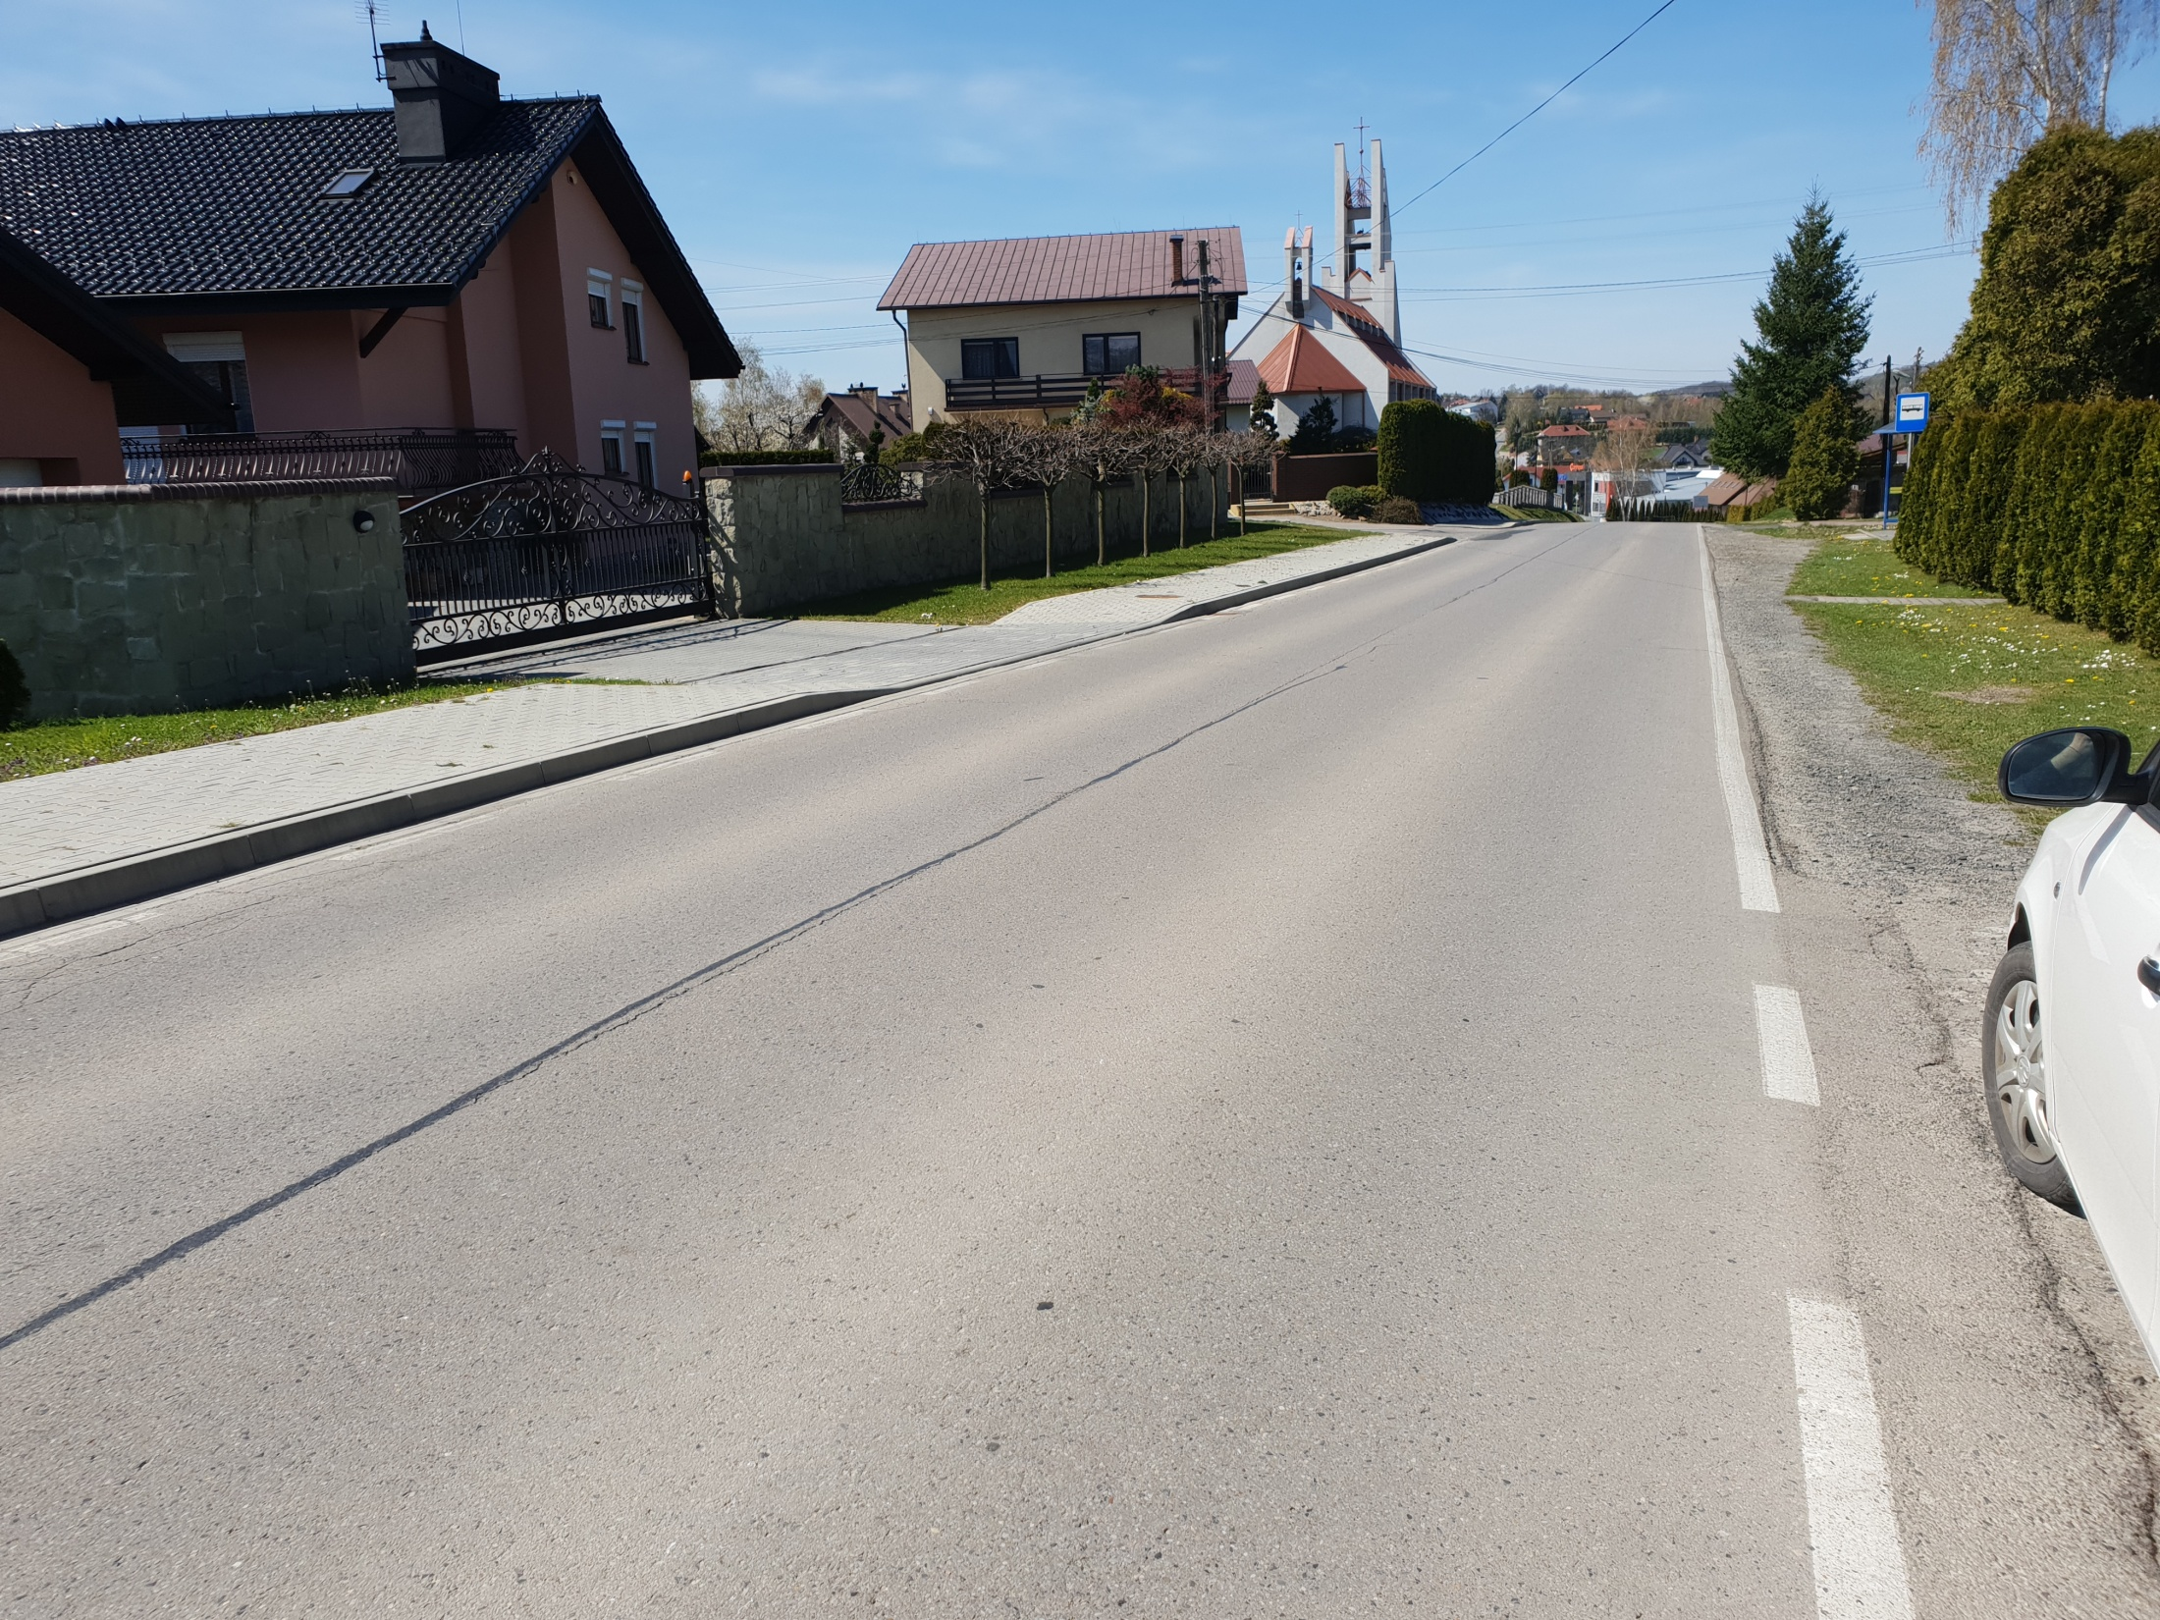
Stanisław Górny

Slide 41
Zestawienie robót drogowo mostowych wykonanych w 2019 r.
13. Gmina Wieprz
Lp | Rodzaj robót - droga | Koszty robót na drogach powiatowych (4+8) | w tym budżet Powiatu: |  |  |  | Poza budżetem Powiatu: środki Gmin na realizację powierzonych im zadań
 |  |  | Razem: (5+6+7) | w tym:
 |  |  |  | Środki Powiatu | Środki Gminy | dotacje
1 | 2 | 3 | 4 | 5 | 6 | 7 | 8
1 | Zadania inwestycyjne realizowane przez Powiat
 | Budowa i przebudowa drogi powiatowej nr 1743K w gminach Andrychów i Wieprz, stanowiącej bezpośrednie połączenie z istniejącymi i planowanymi terenami inwestycyjnymi | 360 401,00 | 360 401,00 | 76 135,67 | 100 000,00 | 184 265,33
 | Opracowanie dokumentacji dla zadania:" Rozbiórka istniejącego i budowa nowego mostu w ciągu drogi powiatowej nr 1761K Graboszyce-Głębowice w m. Przybradz w km 2+550" | 30 750,00 | 30 750,00 | 30 750,00
 | Budowa chodnika w ciągu drogi powiatowej nr 1767K Wadowice-Wieprz w m. Frydrychowice w km 1+207-1+470 oraz 2+140-2+390 | 637 784,43 | 637 784,43 | 338 344,64 | 299 439,79
 | Opracowanie dokumentacji projektowej dla zadania: "Przebudowa drogi powiatowej nr 1767K Wadowice-Wieprz w m. Wieprz poprzez budowę chodnika dla pieszych wraz z poprawą odwodnienia na długości ok. 0,4 km" | 23 100,00 | 23 100,00 | 23 100,00
 | Opracowanie dokumentacji projektowej dla zadania:"Przebudowa drogi powiatowej nr 1759K Gierałtowice-Brzosy w m. Gierałtowice poprzez budowę chodnika dla pieszych wraz z poprawą odwodnienia na długości ok. 0,4 km" | 24 300,00 | 24 300,00 | 24 300,00
 | Opracowanie dokumentacji dla zadania:" Przebudowa drogi powiatowej nr 1757K Wieprz-Nidek-Witkowice w m. Nidek poprzez budowę chodnika dla pieszych wraz poprawą odwodnienia na długości ok. 1,1 km" | 49 181,55 | 49 181,55 | 49 181,55
 | Przebudowa drogi powiatowej nr 1736K w m. Frydrychowice w km 0+140 do km 2+680, powiat wadowicki | 1 499 787,00 | 1 499 787,00 | 769 787,00 |  | 730 000,00
 | I - Razem zadania inwestycyjne: | 2 625 303,98 | 2 625 303,98 | 1 311 598,86 | 399 439,79 | 914 265,33 | -
2 | Remonty nawierzchni (remonty cząstkowe maś mineralno-asfaltową na gorąco, emulsją i grysami, masą na zimno - szacunkowo) | 508 028,70 | 508 028,70 | 508 028,70
3 | Poprawa bezpieczeństwa: oznakowanie pionowe, poziome | 43 931,25 | 43 931,25 | 43 931,25
4 | Remonty infrastruktury drogowo-mostowej: zakup narzędzi, materiałów kamiennych, przeglądy obiektów inżynierskich, przeglądy dróg, czyszczenie ulic, usługo samochodem i koparką, remont elementów odwodnienia, usuwanie martwych zwierząt | 58 136,01 | 58 136,01 | 58 136,01
5 | Prace związane z utrzymaniem zieleni - koszenie traw, wycinka i podcinka drzew, mulczer | 37 782,48 | 37 782,48 | 37 782,48
6 | Ubezpieczenie dróg, szkoda samochodowa, opłata za odprowadzenie wód opadowych i roztopowych | 1 764,82 | 1 764,82 | 1 764,82
7 | Usługi geodezyjne (wypisy, wyrysy, podziały dz., KW, itp..) | 9 988,95 | 9 988,95 | 9 988,95
8 | Zimowe Utrzymanie Dróg | 107 306,28 | 107 306,28 | 107 306,28
8a | Zimowe Utrzymanie Dróg (28-31.12.2018) | 2 967,49 | 2 967,49 | 2 967,49
9 | abonament GPS | 295,20 | 295,20 | 295,20
 | II - Razem bieżące utrzymanie | 770 201,18 | 770 201,18 | 770 201,18
 | RAZEM I + II: | 3 395 505,16 | 3 395 505,16 | 2 081 800,04 | 399 439,79 | 914 265,33 | -

Slide 42
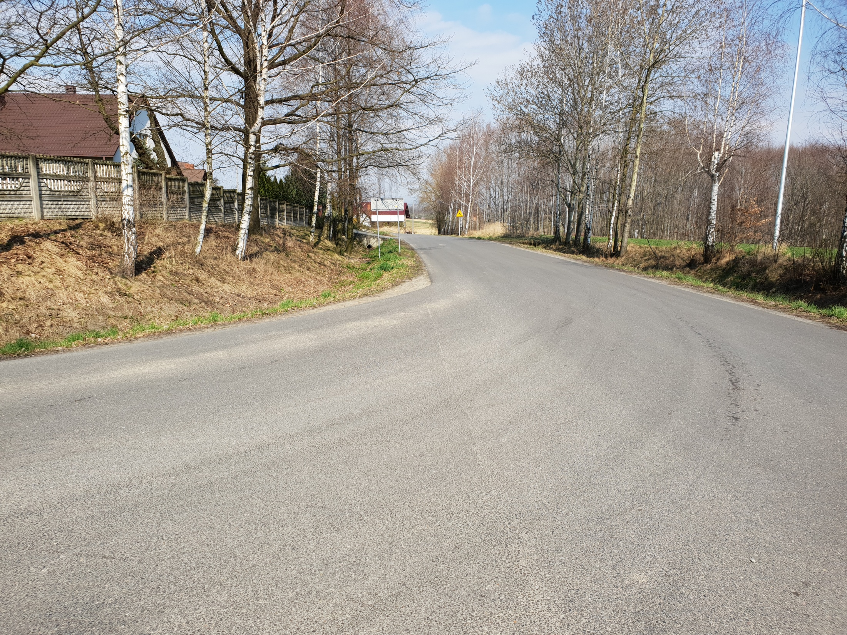
Przybradz

Slide 43
Analiza wydatków Wydziału Dróg Powiatowych za 2019 r. - Budżet Powiatu - dział 600 rozdział 60014, 60078
Lp. | Gmina/Miasto | Modernizacja dróg (drogi, chodniki, dokumentacje projektowe),inne zadania inwestycyjne | Remonty nawierzchni (remonty cząstkowe masą mienralno-asfaltową na gorąco oraz emulsją i grysami, zalewanie szczelin, masa na zimno) | Poprawa bezpieczeństwa: oznakowanie pionowe, poziome, poręcze, bariery, barierki dla pieszych, projekty organizacji ruchu) | Utrzymanie i remonty infrastruktury drogowo-mostowej (drogi, mosty, chodniki, przepusty, korpusy, utrzymanie przeprawy promowej, przeglądy ekspertyzy, inne) | Prace związane z utrzymaniem zieleni - koszenie traw, wycinka i podcinka drzew, mulczer, usuwanie wiatrołomów | Opłaty za odprowadzenie wód opadowych i roztopowych, ubezpieczenie dróg i przeprawy promowej, odszkodowania, koszty egzekucyjne | Usługi geodezyjne: wypisy, wyrysy, podziały działek, zakładanie ksiąg wieczystych, opłaty sądowe itp. | Zimowe Utrzymanie Dróg | Porozumienia - letnie i zimowe utrzymanie dróg | RAZEM:
 |  | 1 | 2 | 3 | 4 | 5 | 6 | 7 | 8 | 9
1 | Miasto Andrychów | - | 11 955,23 | 28 626,13 | 65 715,96 | 12 463,67 | 427,81 | 6 574,00 | 69 665,17 |  | 195 427,97
2 | Gmina Andrychów | 796 502,83 | 217 685,36 | 12 354,42 | 64 861,52 | 16 870,26 | 7 076,26 | 1 549,80 | 142 581,52 |  | 1 259 481,97
3 | Brzeźnica | 599 341,05 | 356 995,21 | 40 494,24 | 147 958,81 | 56 345,14 | 1 947,14 | 17 894,05 | 107 687,58 |  | 1 328 663,22
4 | Miasto Kalwaria Z. | - | 5 796,69 | 23 175,84 | 21 332,57 | 1 119,26 | 590,70 | - | 17 243,15 |  | 69 258,21
5 | Gmina Kalwaria Z. | 565 983,62 | 405 649,42 | 27 931,28 | 96 702,75 | 19 264,29 | 1 710,88 | 23 958,50 | 103 405,87 |  | 1 244 606,61
6 | Lanckorona | 2 636 511,78 | 292 851,67 | 5 588,41 | 67 198,68 | 36 359,57 | 793,35 | 27 900,20 | 84 407,16 |  | 3 151 610,82
7 | Mucharz | - | 135 051,11 | 2 085,67 | 120 300,66 | 8 352,02 | 230,63 | 17,40 | 36 676,10 |  | 302 713,59
8 | Spytkowice | 2 793 026,84 | 128 140,81 | 27 322,93 | 188 348,72 | 9 571,32 | 8 452,44 | 22 872,70 | 38 936,88 |  | 3 216 672,64
9 | Stryszów | 541 382,89 | 147 670,10 | 17 261,72 | 96 736,35 | 27 959,83 | 852,02 | 6 238,70 | 114 182,94 |  | 952 284,55
10 | Tomice | 309 172,20 | 359 440,95 | 31 389,25 | 53 483,96 | 31 905,96 | 843,52 | 2 237,10 | 78 001,27 |  | 866 474,21
11 | Miasto Wadowice | 1 012 300,00 | - | - | - | - | - | 1 458,30 | - | 220 000,00 | 1 233 758,30
12 | Gmina Wadowice | 844 603,11 | 366 602,85 | 54 353,82 | 223 609,02 | 25 529,48 | 1 638,77 | 7 102,45 | 103 145,44 |  | 1 626 584,94
13 | Wieprz | 2 625 303,98 | 508 028,70 | 43 931,25 | 58 136,01 | 37 782,48 | 1 764,82 | 9 988,95 | 110 568,97 |  | 3 395 505,16
Ogółem: |  |  |  |  |  |  |  |  |  |  | 18 843 042,19
 |  | 12 724 128,30 | 2 935 868,10 | 314 514,96 | 1 204 385,01 | 283 523,28 | 26 328,34 | 127 792,15 | 1 006 502,05 | 220 000,00
 | Wg zrealizowanych wydatków | 12 724 128,30 | 2 935 868,10 | 314 514,96 | 1 204 385,01 | 283 523,28 | 26 328,34 | 127 792,15 | 1 006 502,05 | 220 000,00 | 6 118 913,89

Slide 44
Środki finansowe na drogi powiatowe 2019 r. : dział 600, rozdz. 60014, rozdz. 60078
L.p. | Gmina | Środki Powiatu | Środki Gminy | Razem
1 | Miasto Andrychów | 195 427,97 | 3 054 262,25 | 3 249 690,22
2 | Gmina Andrychów | 1 259 481,97 | - | 1 259 481,97
3 | Brzeźnica | 1 278 663,22 | 50 000,00 | 1 328 663,22
4 | Miasto Kalwaria Z. | 69 258,21 | - | 69 258,21
5 | Gmina Kalwaria Z. | 1 197 728,30 | 107 870,09 | 1 305 598,39
6 | Lanckorona | 3 151 610,82 | - | 3 151 610,82
7 | Mucharz | 302 713,59 | 31 000,00 | 333 713,59
8 | Spytkowice | 2 980 672,64 | 299 099,00 | 3 279 771,64
9 | Stryszów | 681 593,11 | 270 691,44 | 952 284,55
10 | Tomice | 762 504,08 | 103 970,13 | 866 474,21
11 | Miasto Wadowice | 727 608,30 | 506 150,00 | 1 233 758,30
12 | Gmina Wadowice | 1 370 650,14 | 255 934,80 | 1 626 584,94
13 | Wieprz | 2 996 065,37 | 399 439,79 | 3 395 505,16
 | RAZEM: | 16 973 977,72 | 5 078 417,50 | 22 052 395,22
w tym dofinansowanie: z Funduszu Dróg Samorządowych: -Przebudowa drogi powiatowej nr 1769K Spytkowice-Bachowice-Witanowice w km 0+640-2+840 oraz w km 3+540-3+995- 1.290.138 zł -Przebudowa drogi powiatowej nr 1707K Brody-Palcza na odcinku od skrzyżowania z DK52 do granicy powiatu ETAP II: Gmina Lanckorona w m. Skawinki w km 5+535,63 do km 7+339,69 - 1.187.063 zł -Przebudowa drogi powiatowej nr 1736K w m. Frydrychowice w km 0+140 do km 2+680, powiat wadowicki - 730.000 zł -z MRPO - Budowa i przebudowa drogi powiatowej nr 1743K w gminach Andrychów i Wieprz, stanowiącej bezpośrednie połączenie z istniejącymi i planowanymi terenami inwestycyjnymi -184.265,33 zł

